Slide 1

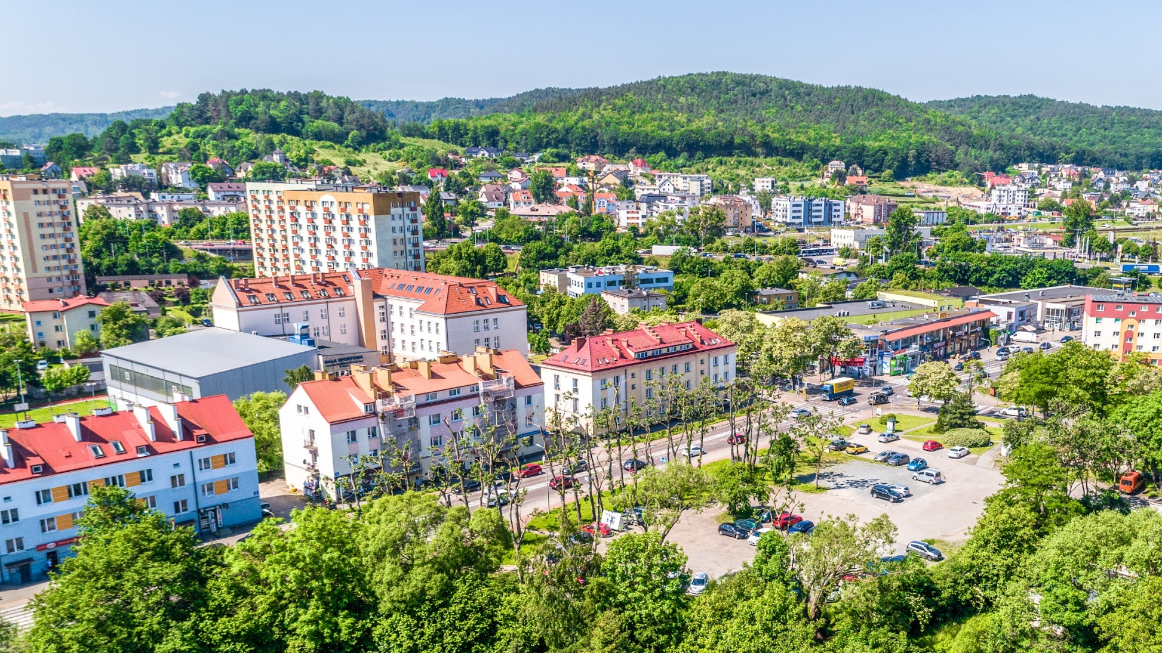

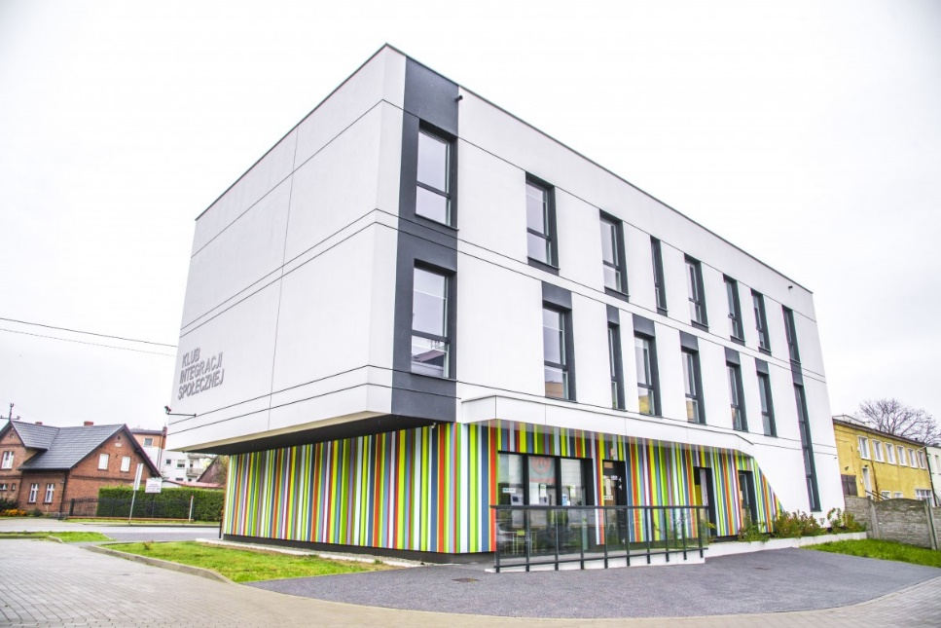
Projekt pn.
„KLUB INTEGRACJI
SPOŁECZNEJ ZAGÓRZE”
Działanie 6.1 Aktywna Integracja
poddziałania 6.1.1 Aktywizacja społeczno–zawodowa – mechanizm ZIT
Współfinasowany ze środków Europejskiego Funduszu Społecznego w ramach Regionalnego Programu Operacyjnego Województwa Pomorskiego na lata 2014-2020

Slide 2
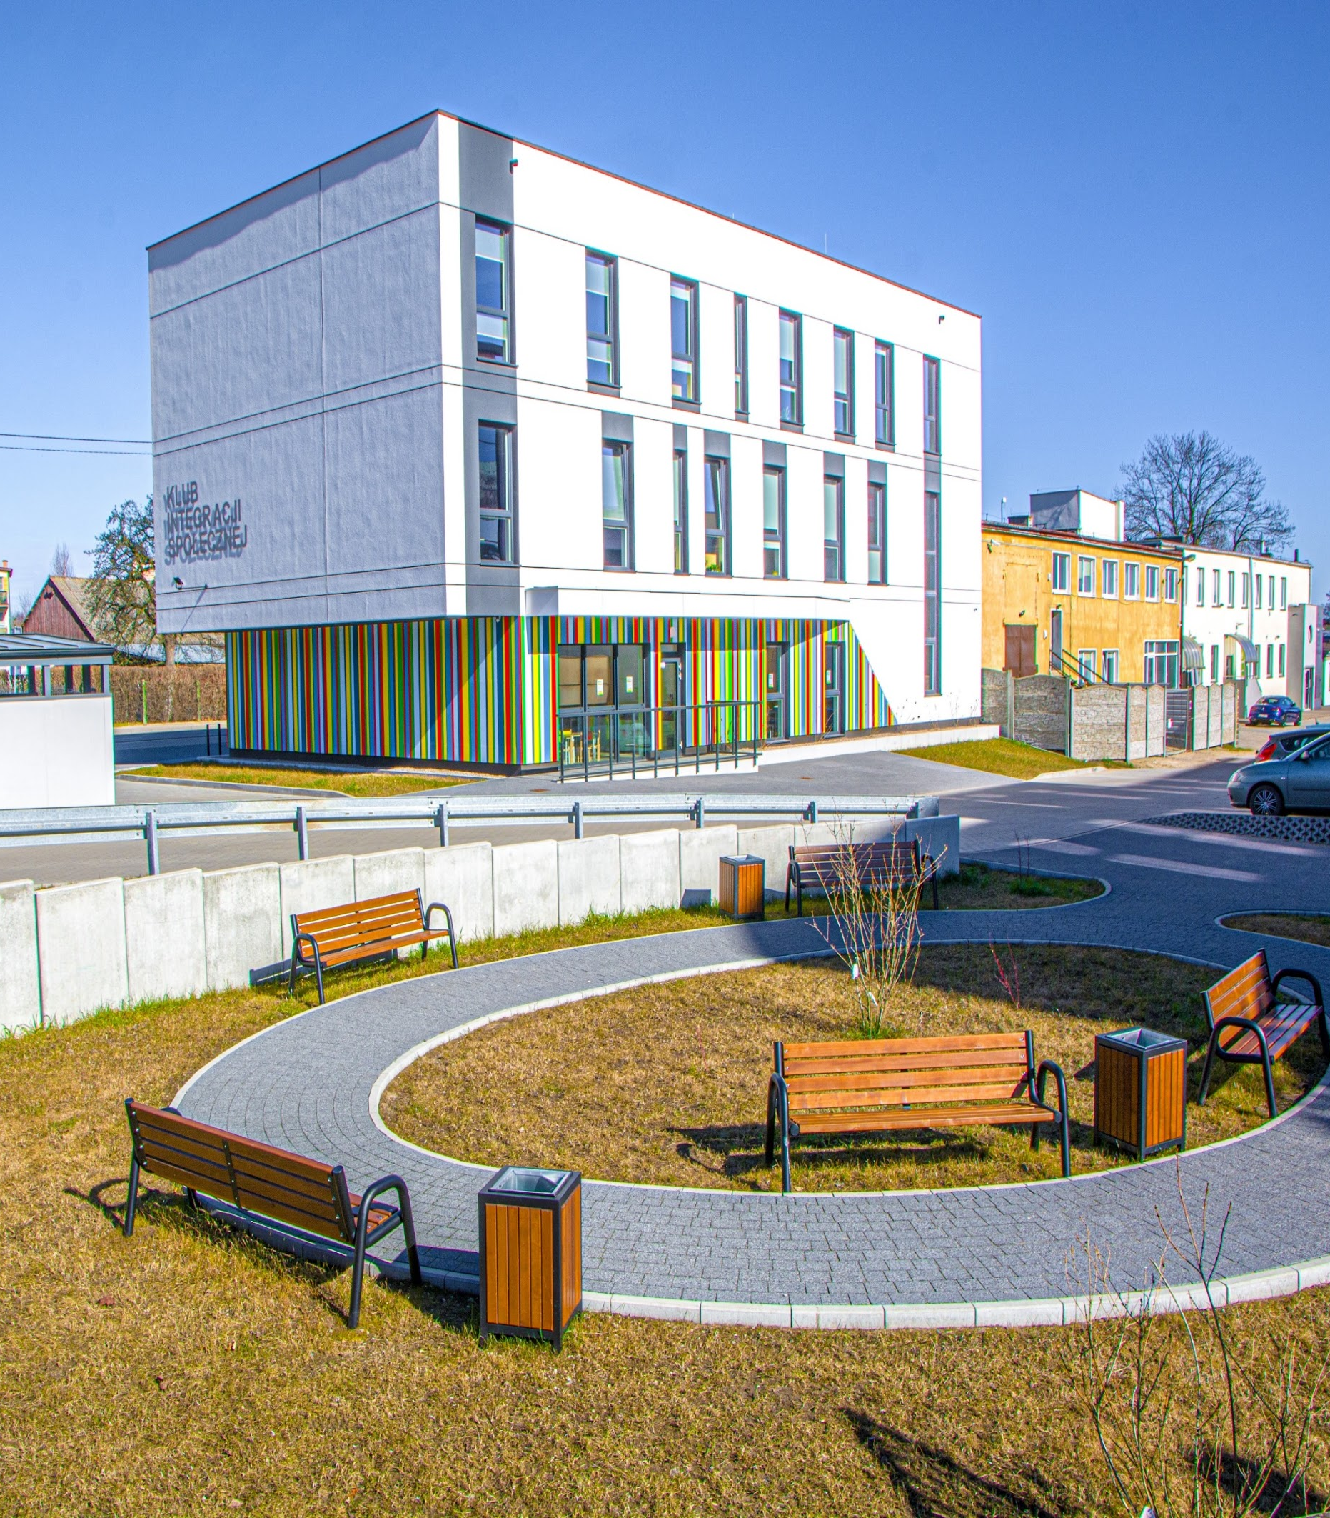

Projekt skierowany jest do osób zagrożonych ubóstwem lub wykluczeniem społecznym – w tym osób z niepełnosprawnością - zamieszkujących osiedle Zagórze
w Rumi.
Celem projektu jest zwiększenie szans na zatrudnienie uczestników poprzez prowadzenie szeroko pojętych działań
w obszarze reintegracji
społeczno – zawodowej.

Slide 3
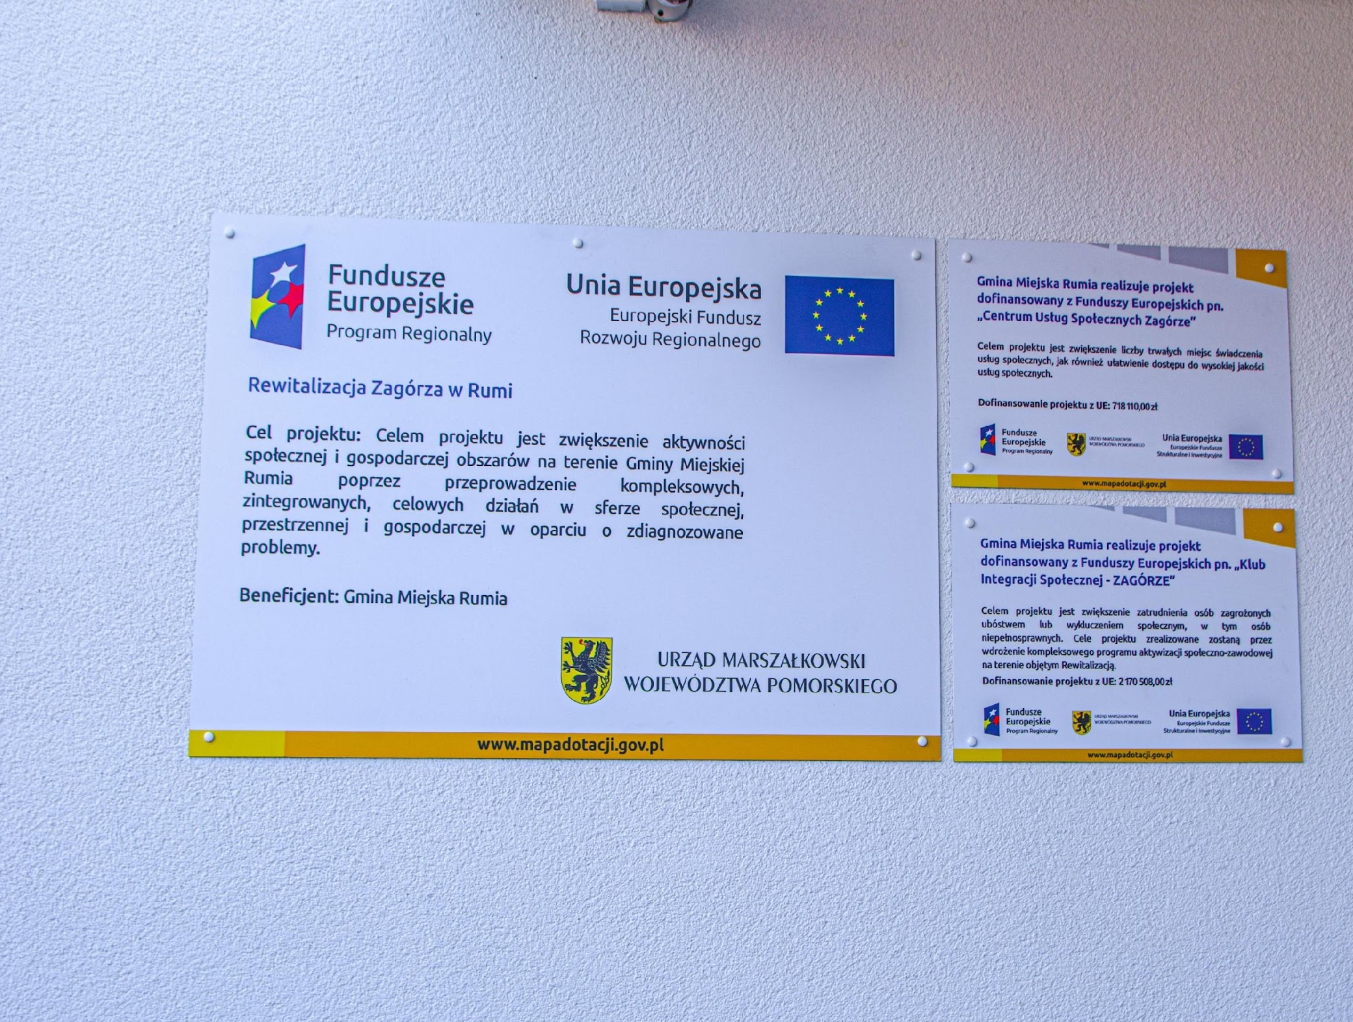
Wartość projektu wynosi
2 553 538,82 zł z czego dofinansowanie ze środków unijnych wynosi 85%
i daje 2 170 508,00 zł.
Liderem projektu jest Miejski Ośrodek Pomocy Społecznej
w Rumi a projekt realizowany jest w partnerstwie z Powiatowym Urzędem Pracy w Wejherowie oraz Fundacją dla Was

Slide 4

Beneficjenci projektu otrzymują wsparcie w ramach dwóch zadań:
Aktywizacja społeczna - Warsztaty Kompetencji Społecznej, Poradnictwo Prawne, Konsultacje Psychologiczne, Opieka Pracownika Socjalnego
Aktywizacja zawodowa - Warsztaty Aktywizacji Zawodowego, Konsultacje
z Doradcą Zawodowym, Staże Zawodowe, Szkolenia Zawodowe, Prace społecznie użyteczne, Warsztaty z ekonomii społecznej oraz Wizyty studyjne

Slide 5
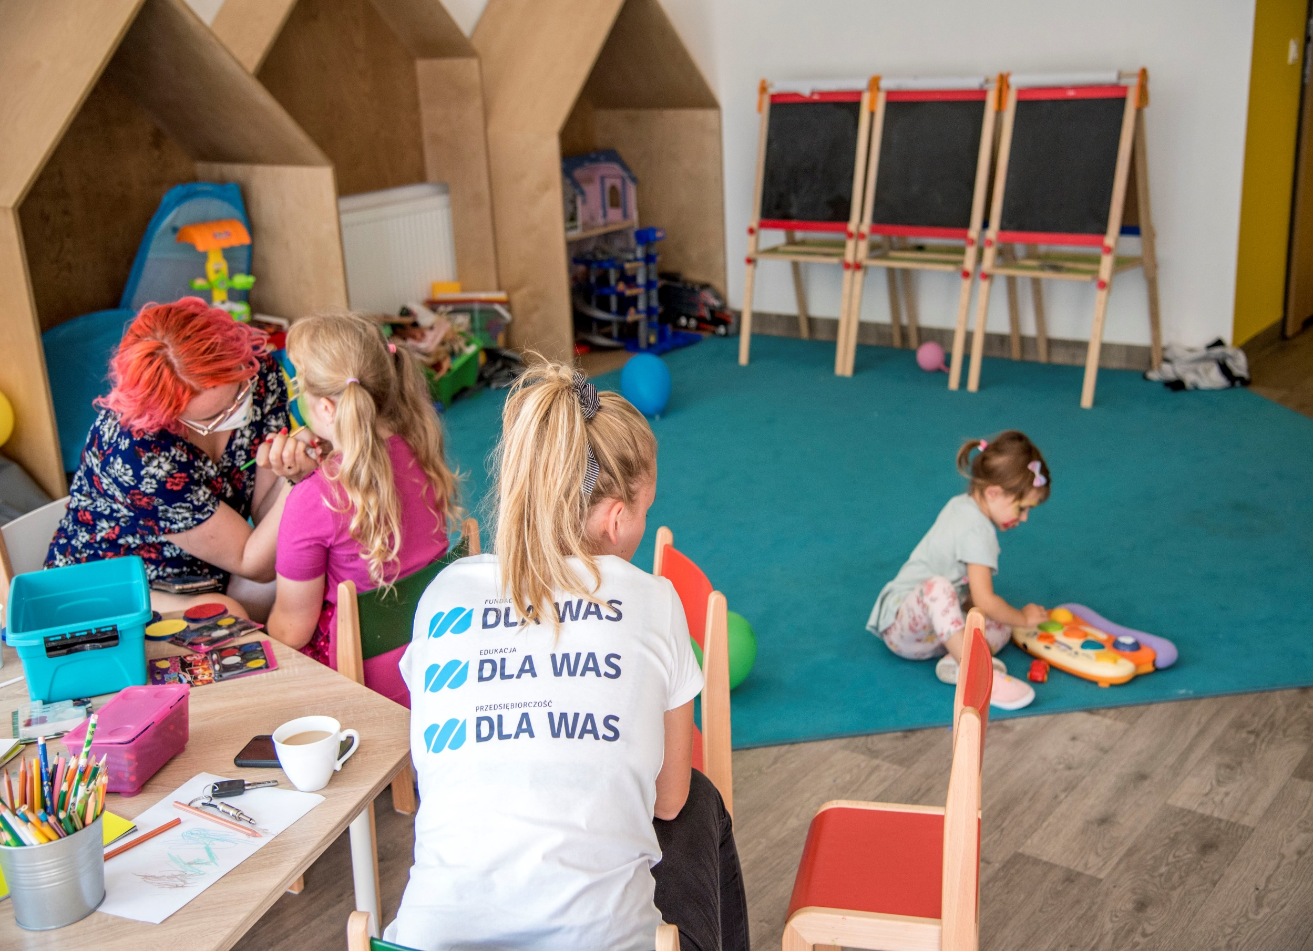
Ponadto w ramach Klubu Integracji Społecznej działa Świetlica Zagórzanka prowadzona przez Partnera projektu Fundację dla Was.
W ramach Świetlicy wsparcie otrzymują dzieci w wieku 3-10 lat. Świetlica przyjmuje wszystkie dzieci z Zagórza potrzebujące wsparcia albo chcąc wspólnie spędzić wolny czas. Przede wszystkim jest jednak wsparciem dla rodziców chcących uczestniczyć w ramach zajęć prowadzonych przez Klub.

Slide 6
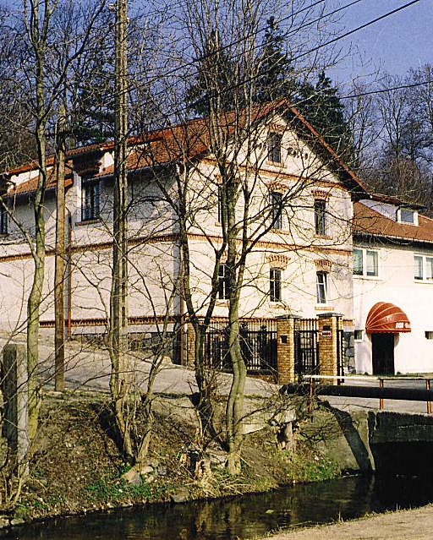


Slide 7
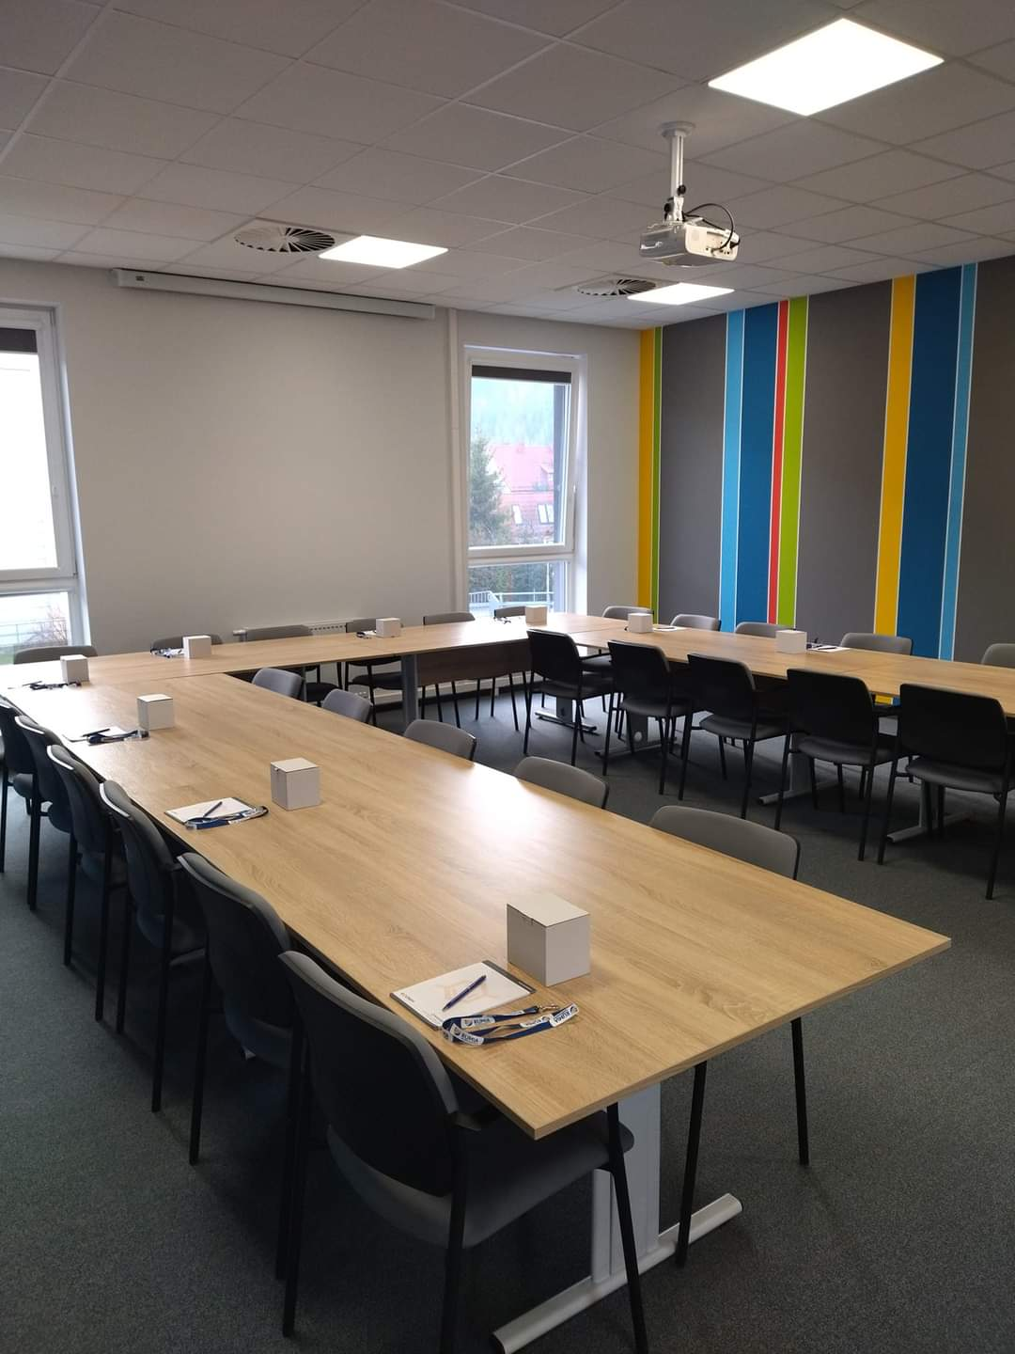
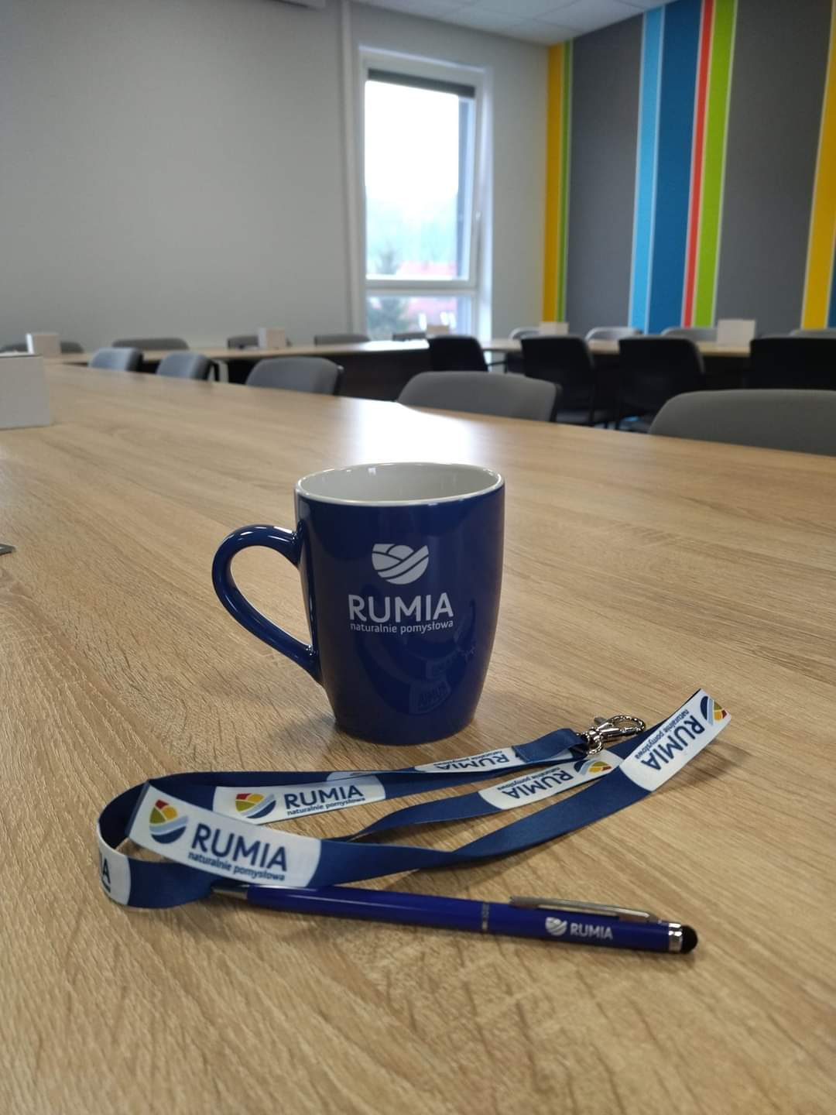


Slide 8


Slide 9
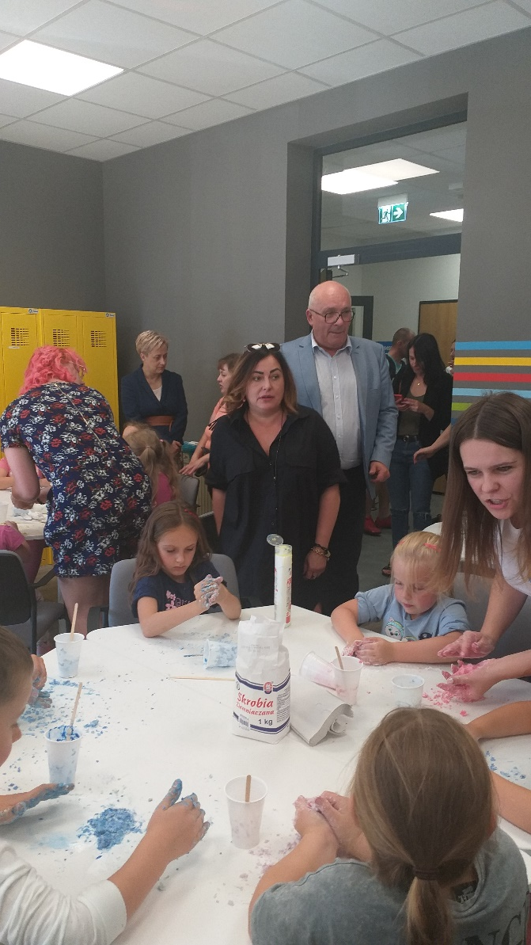
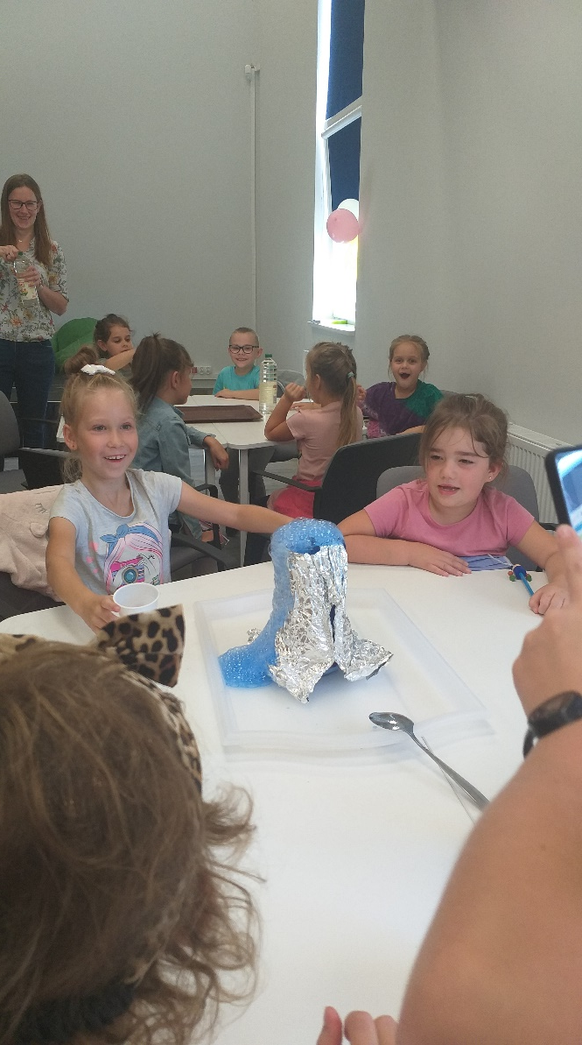

Slide 10
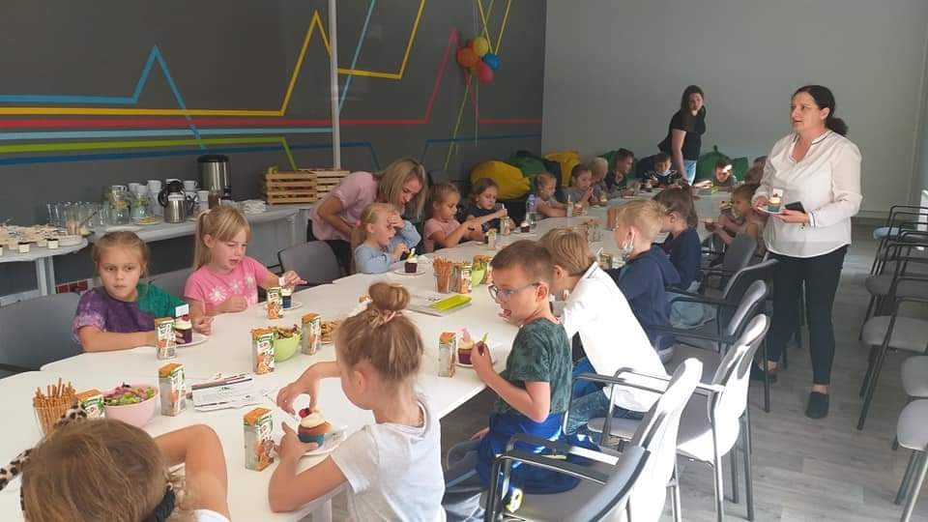

Slide 11
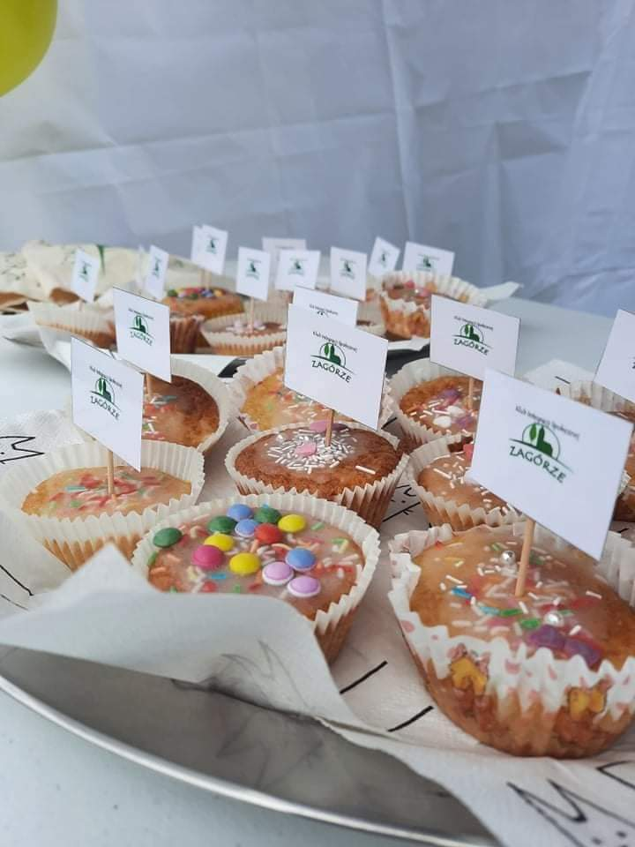
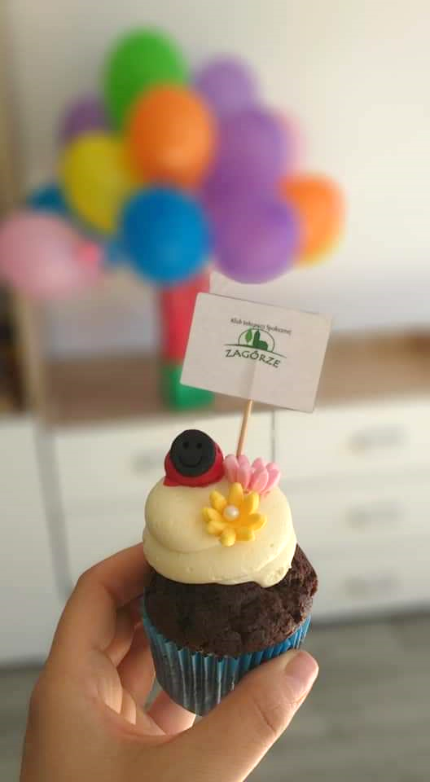

Slide 12


Slide 13
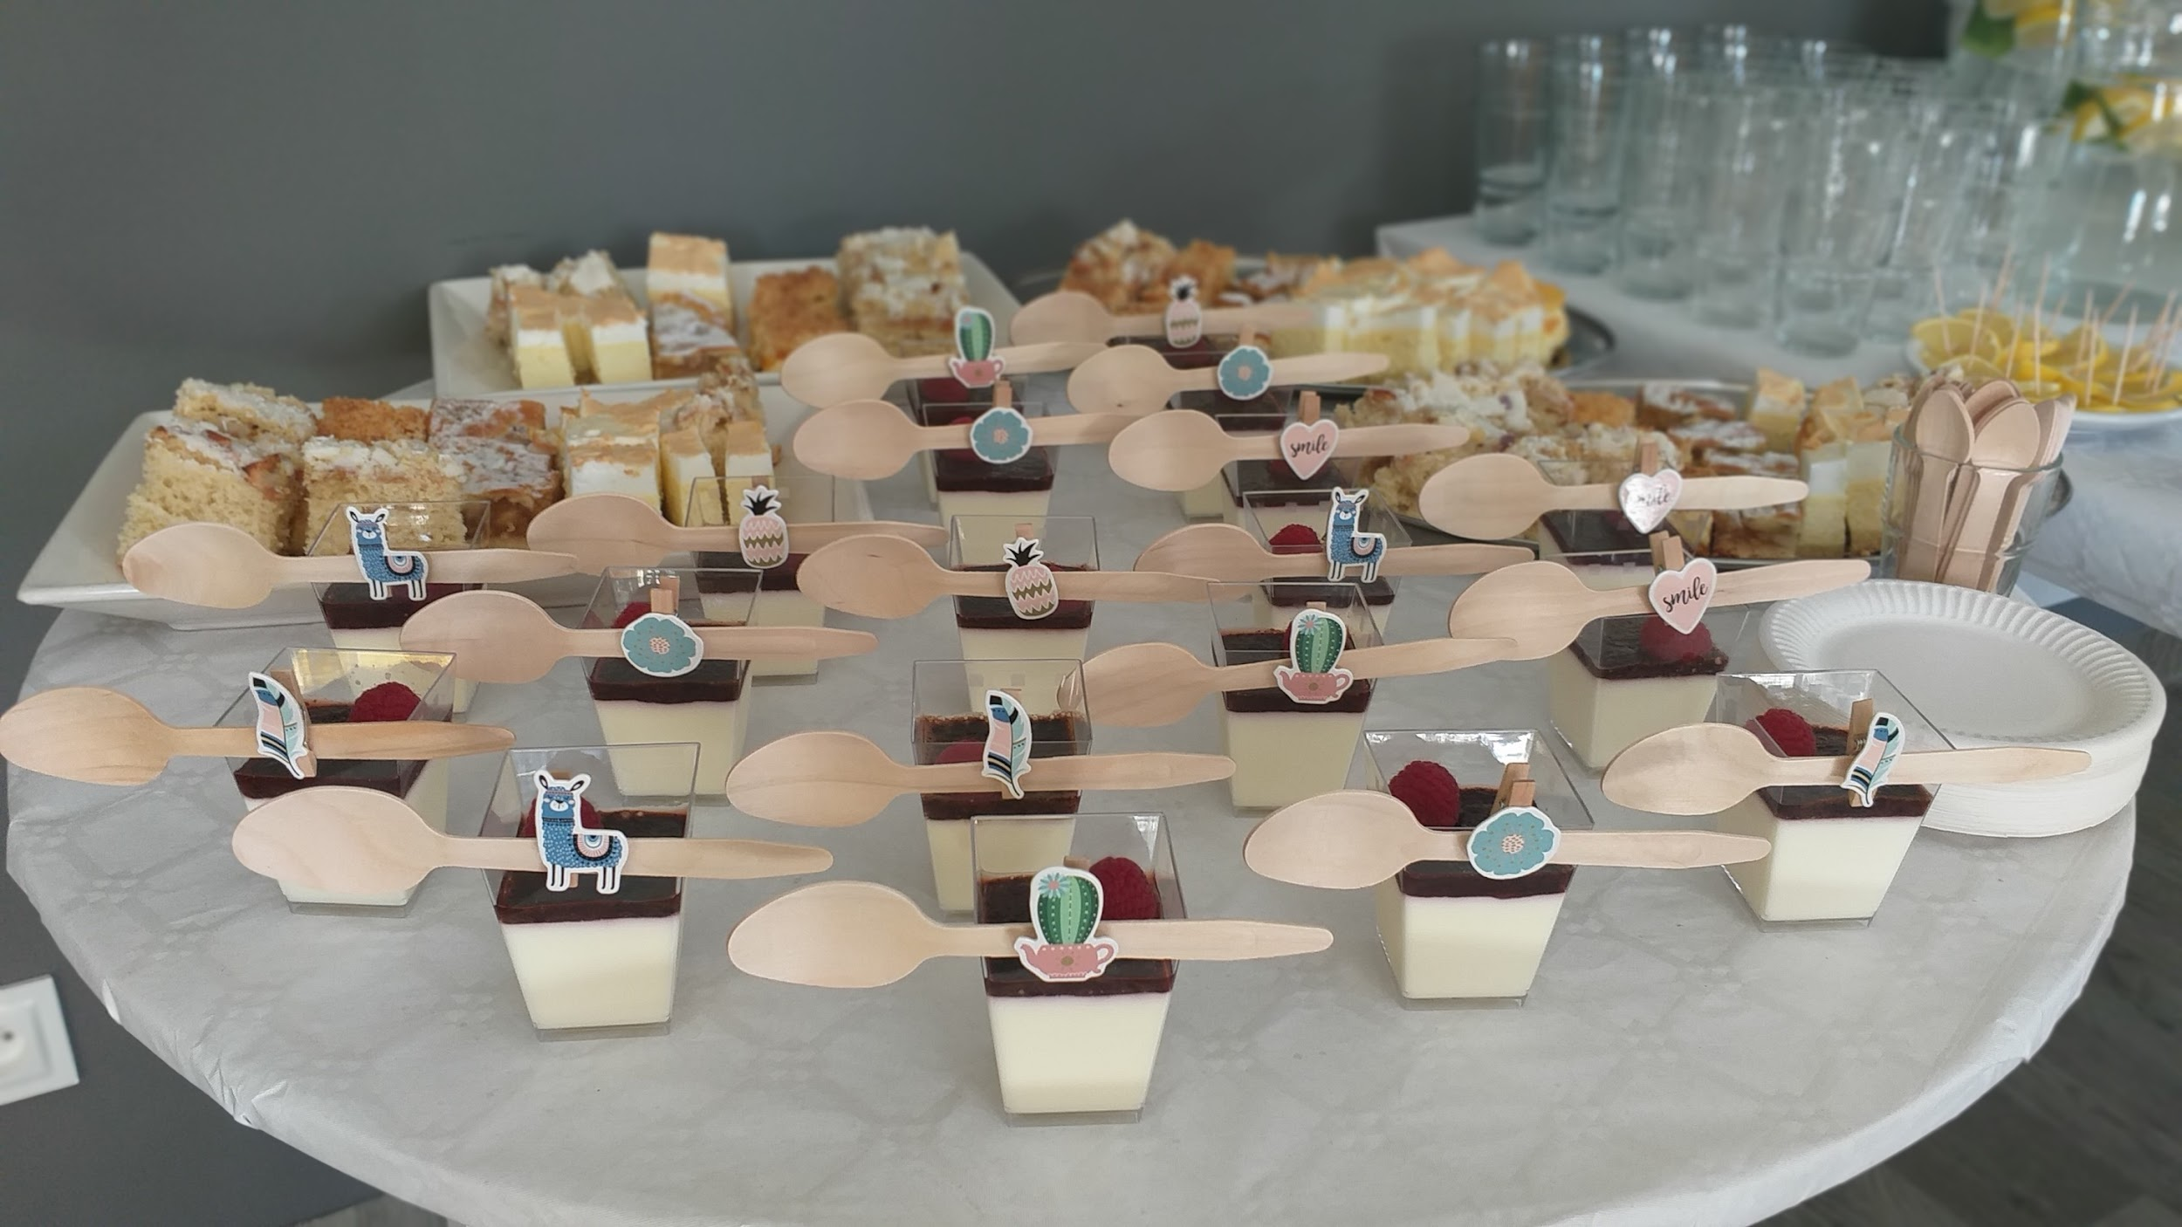

Slide 14
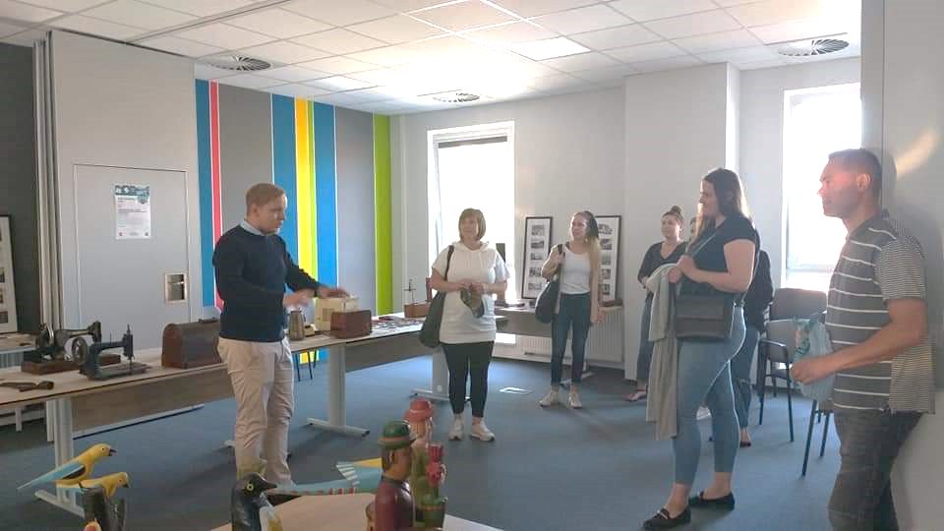

Slide 15
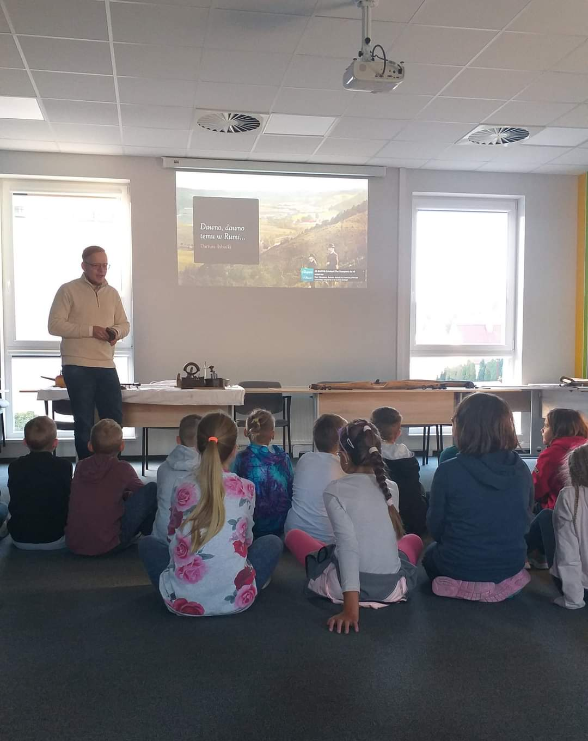
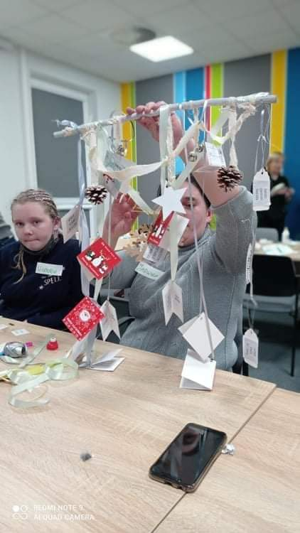

Slide 16
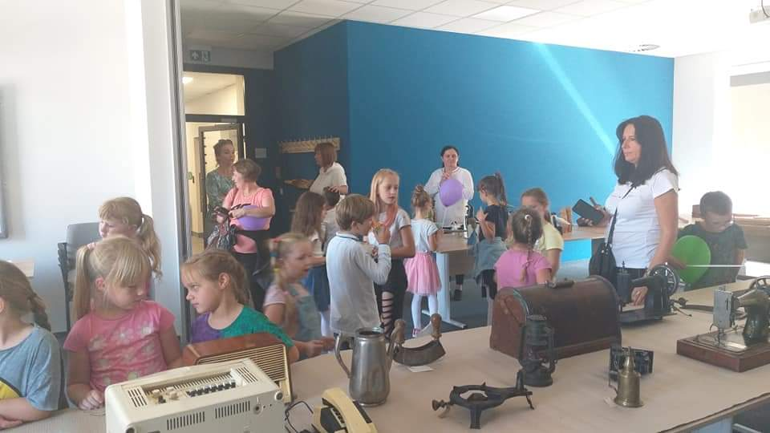

Slide 17
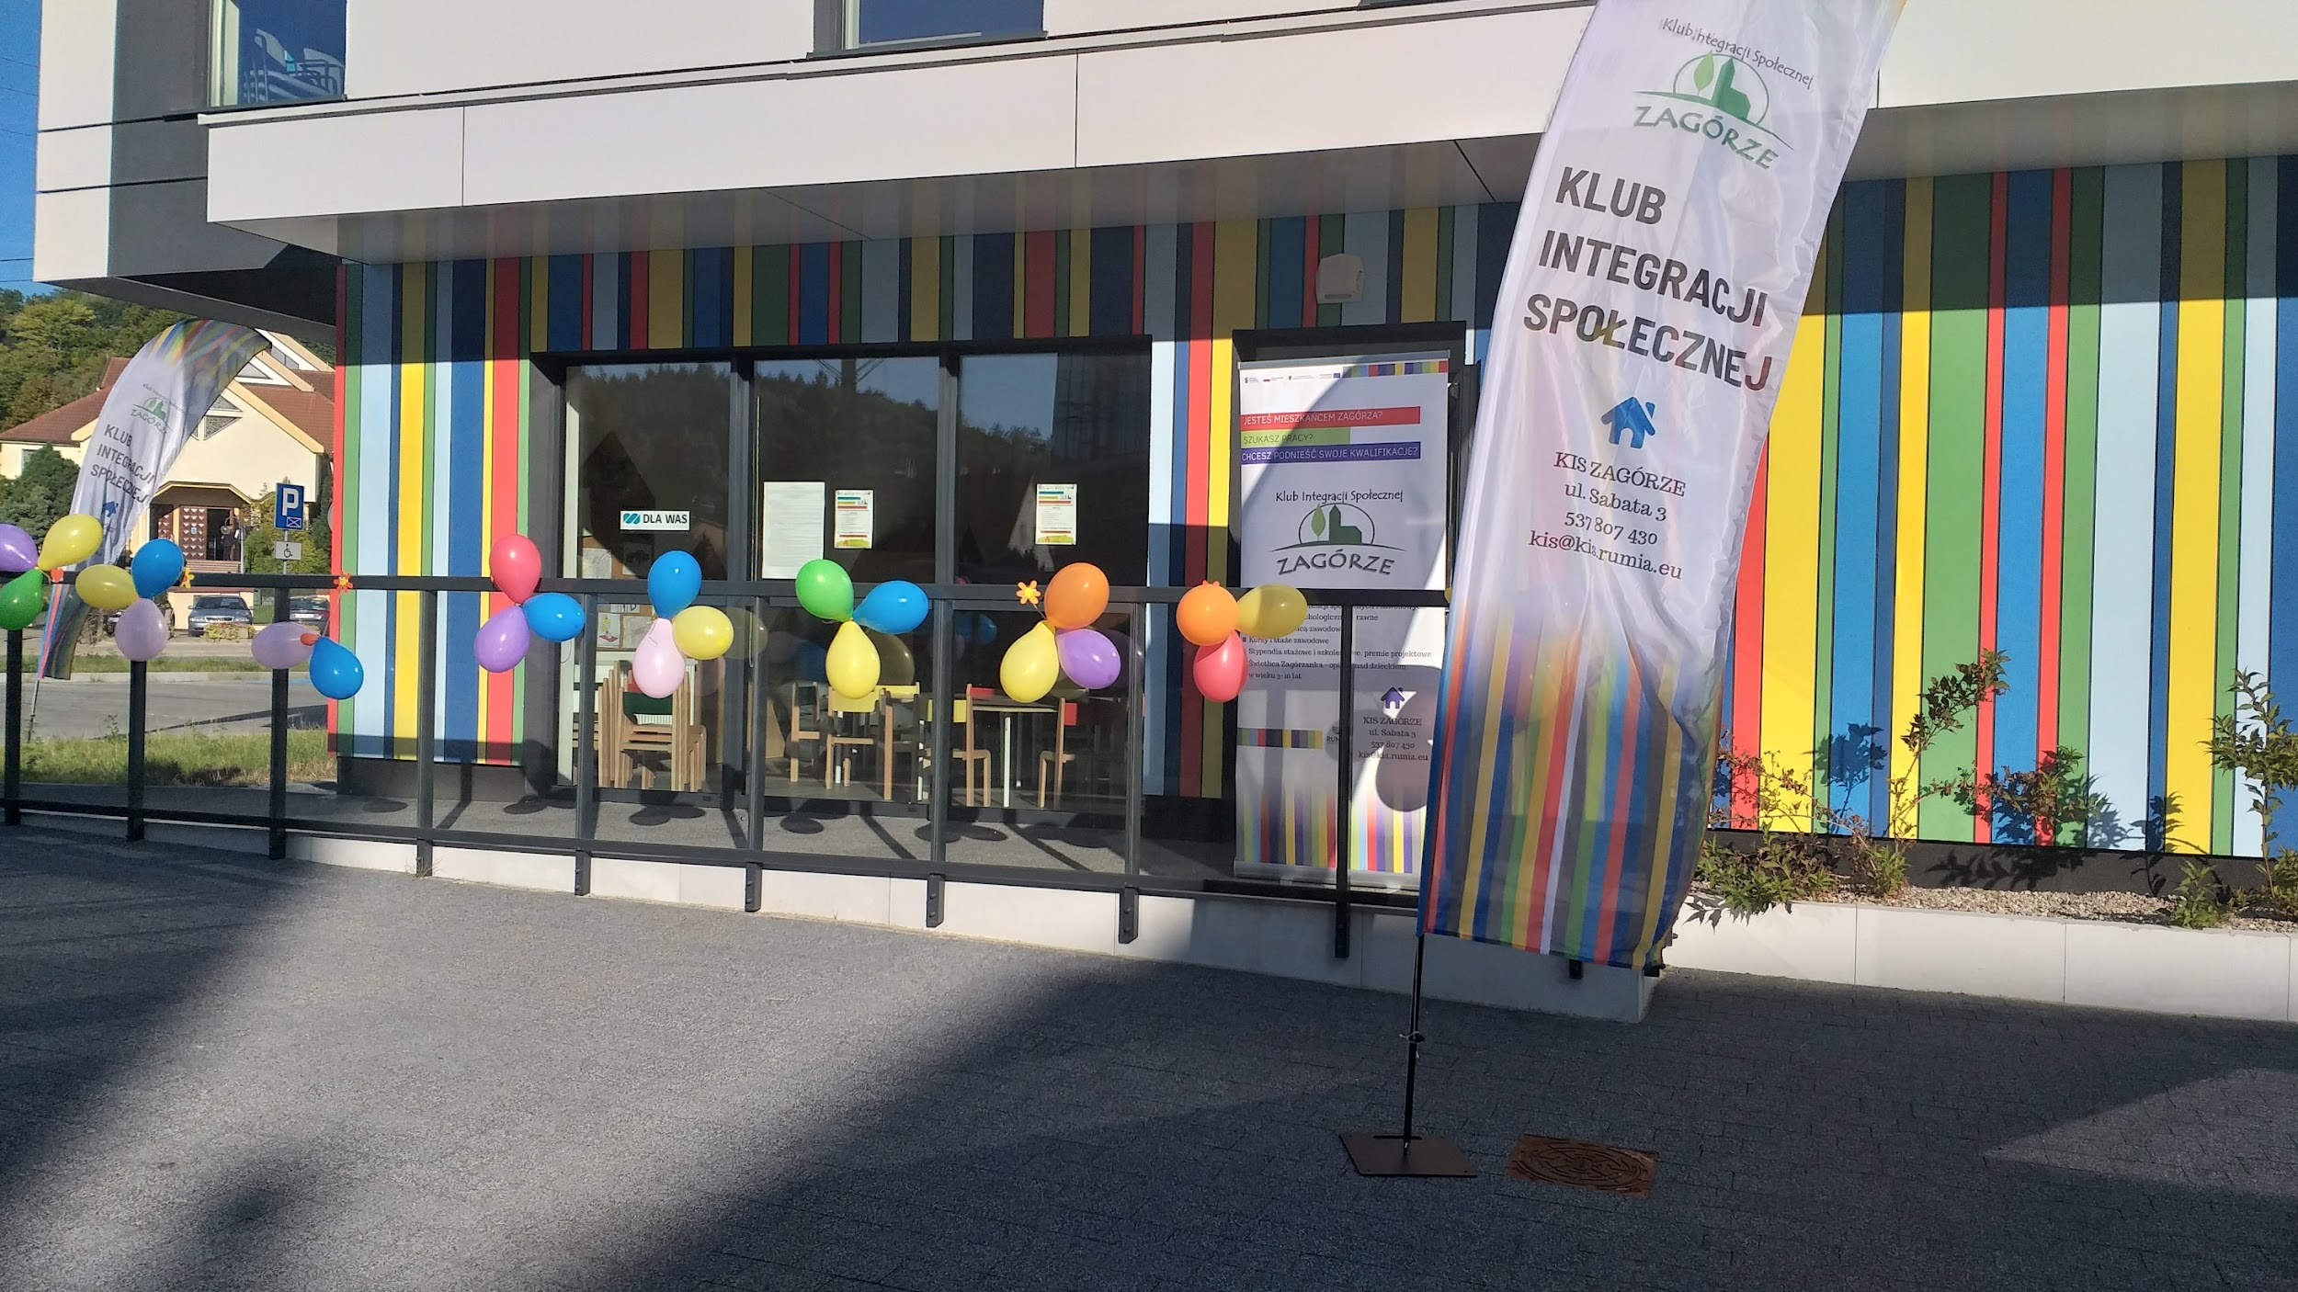

Slide 18
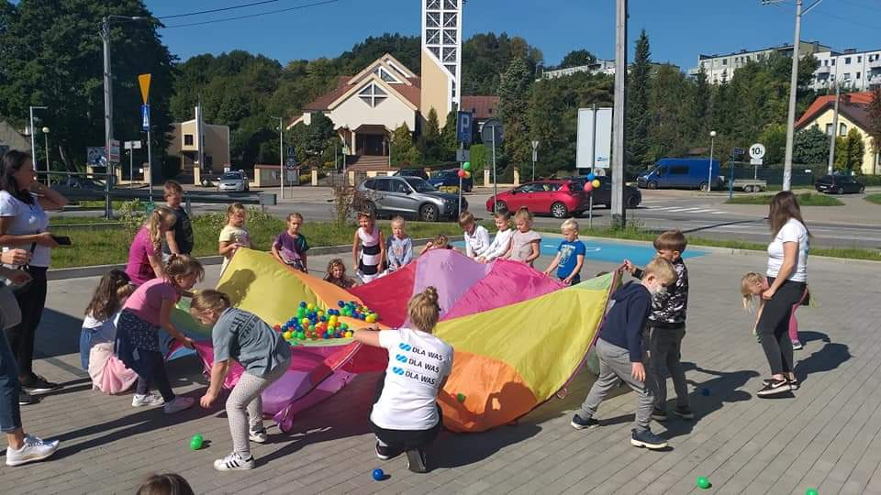

Slide 19
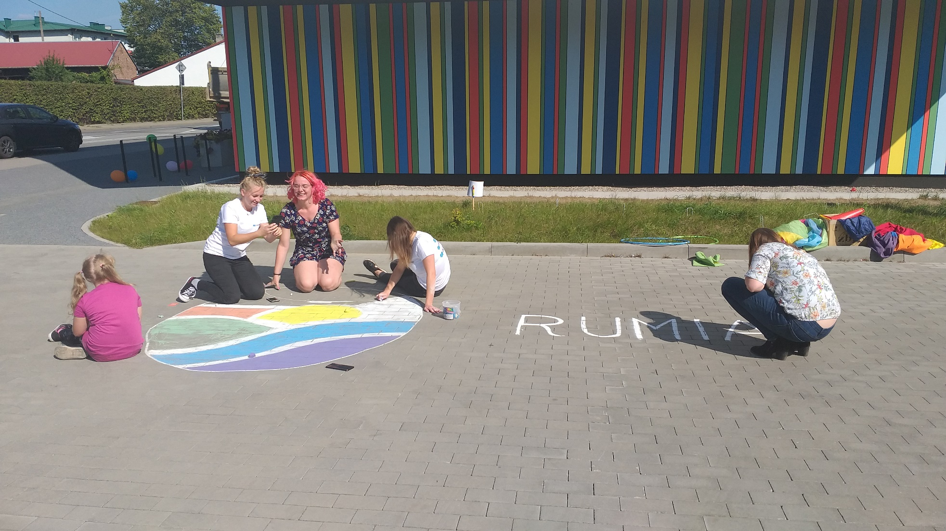

Slide 20
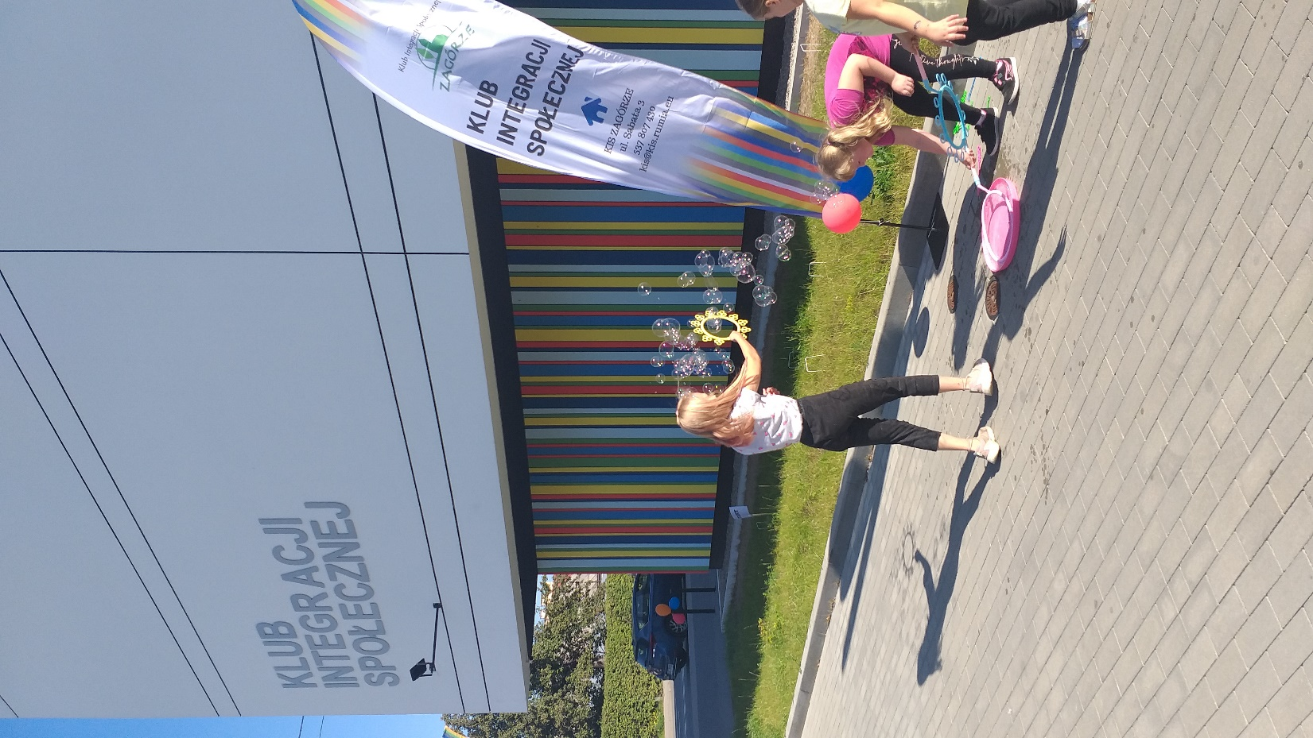
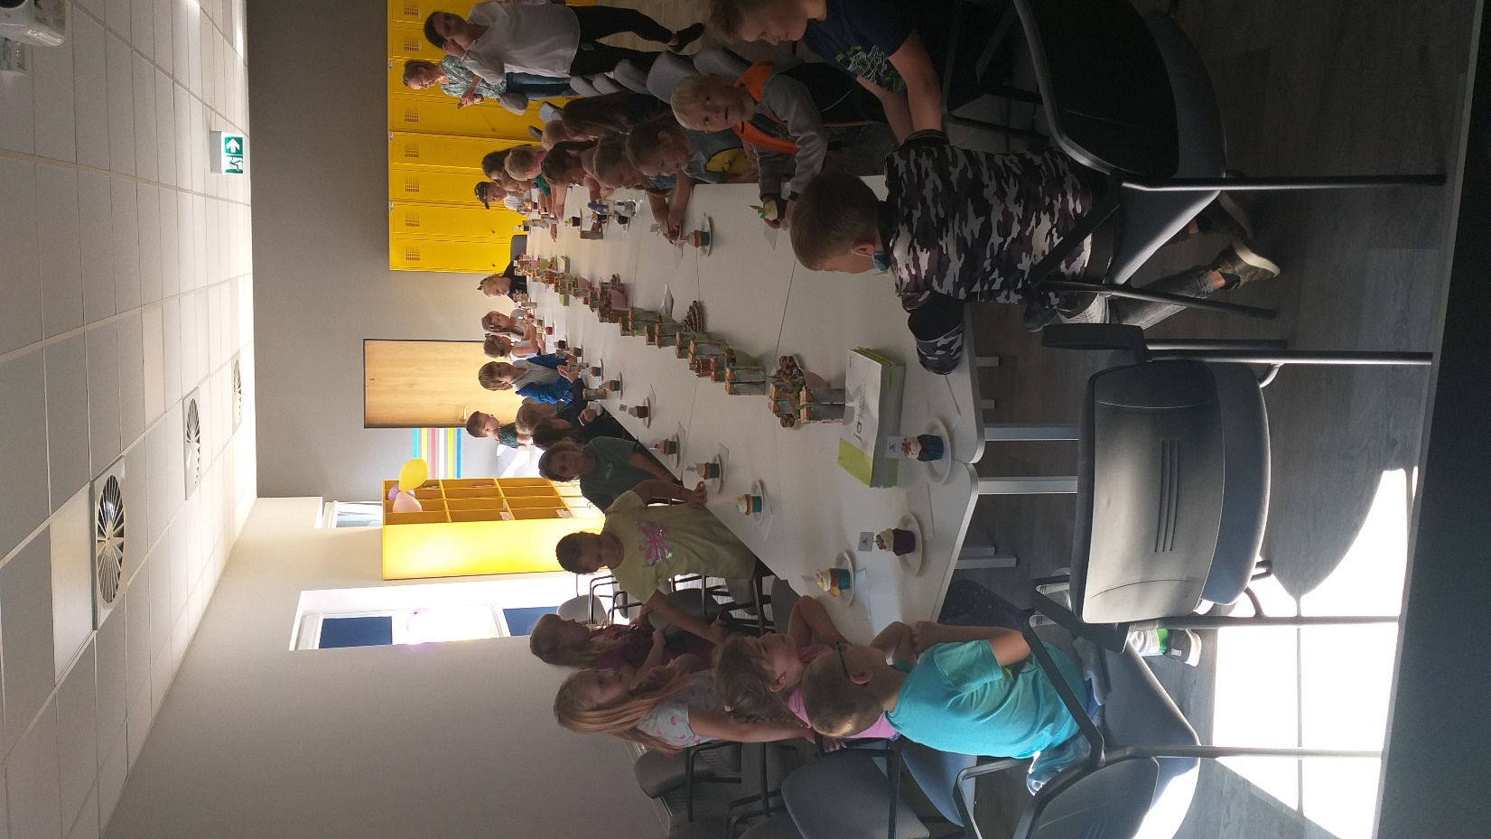

Slide 21
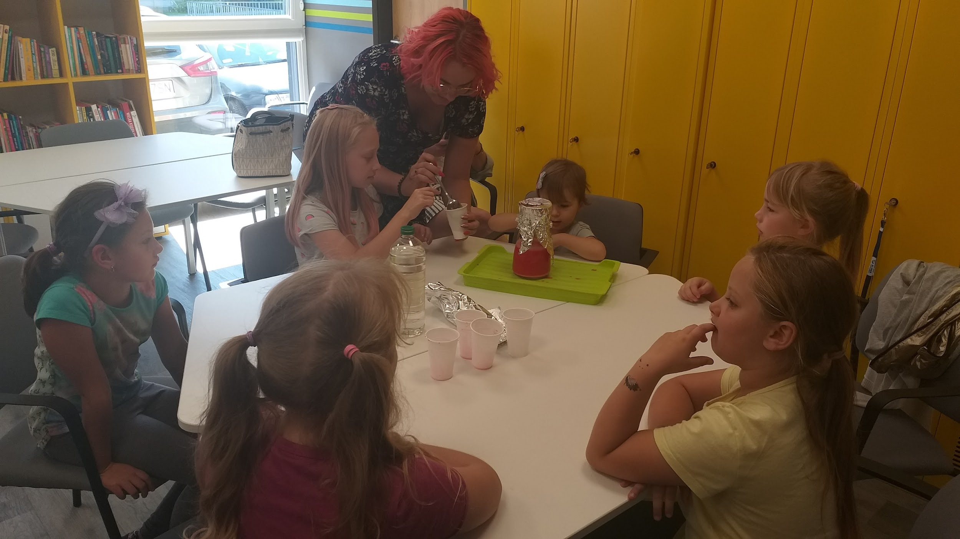

Slide 22
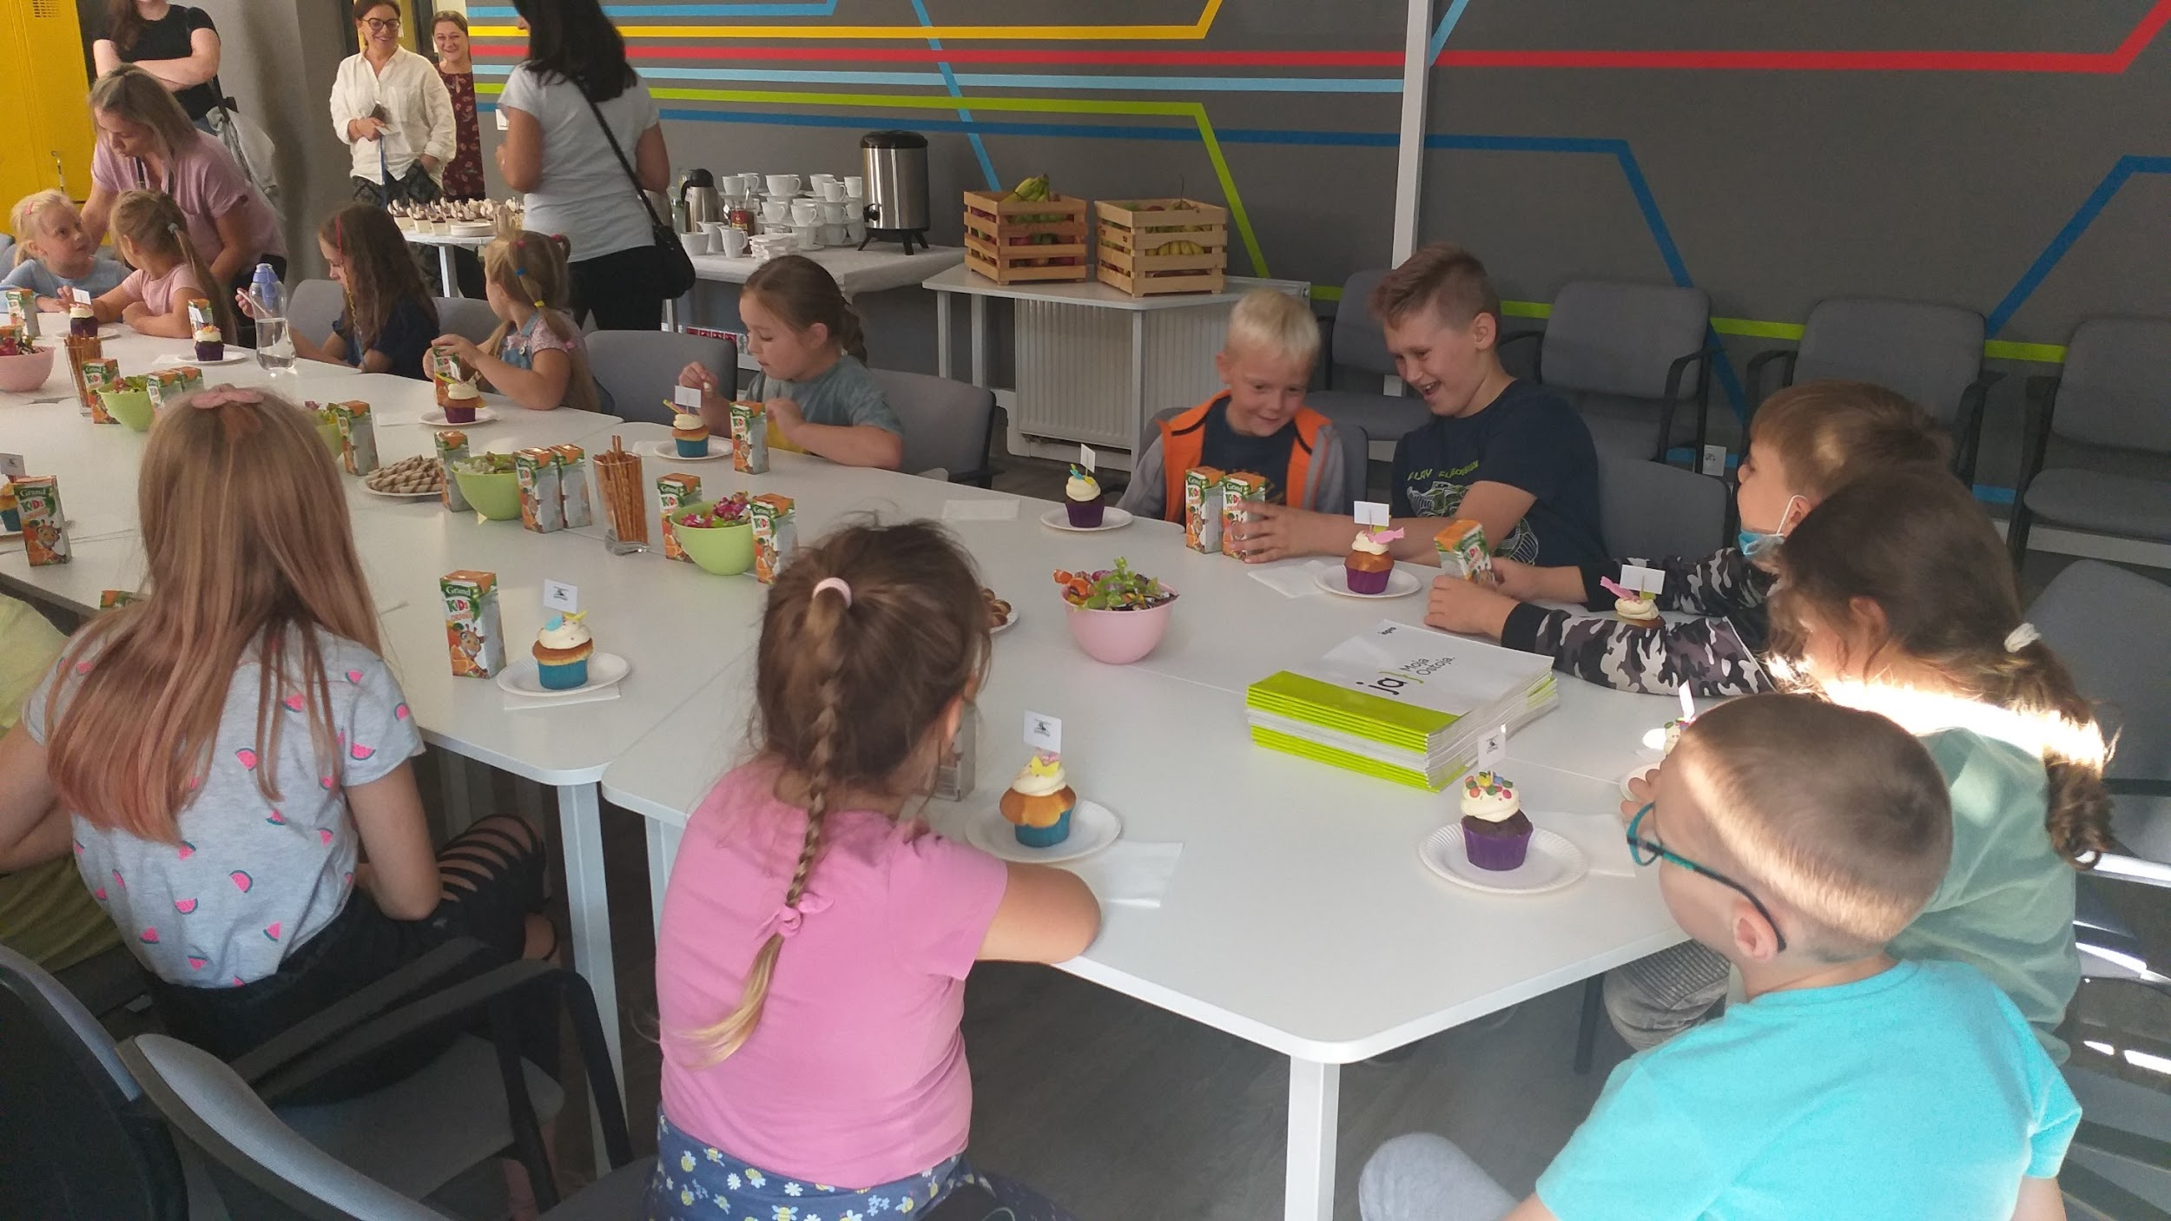

Slide 23
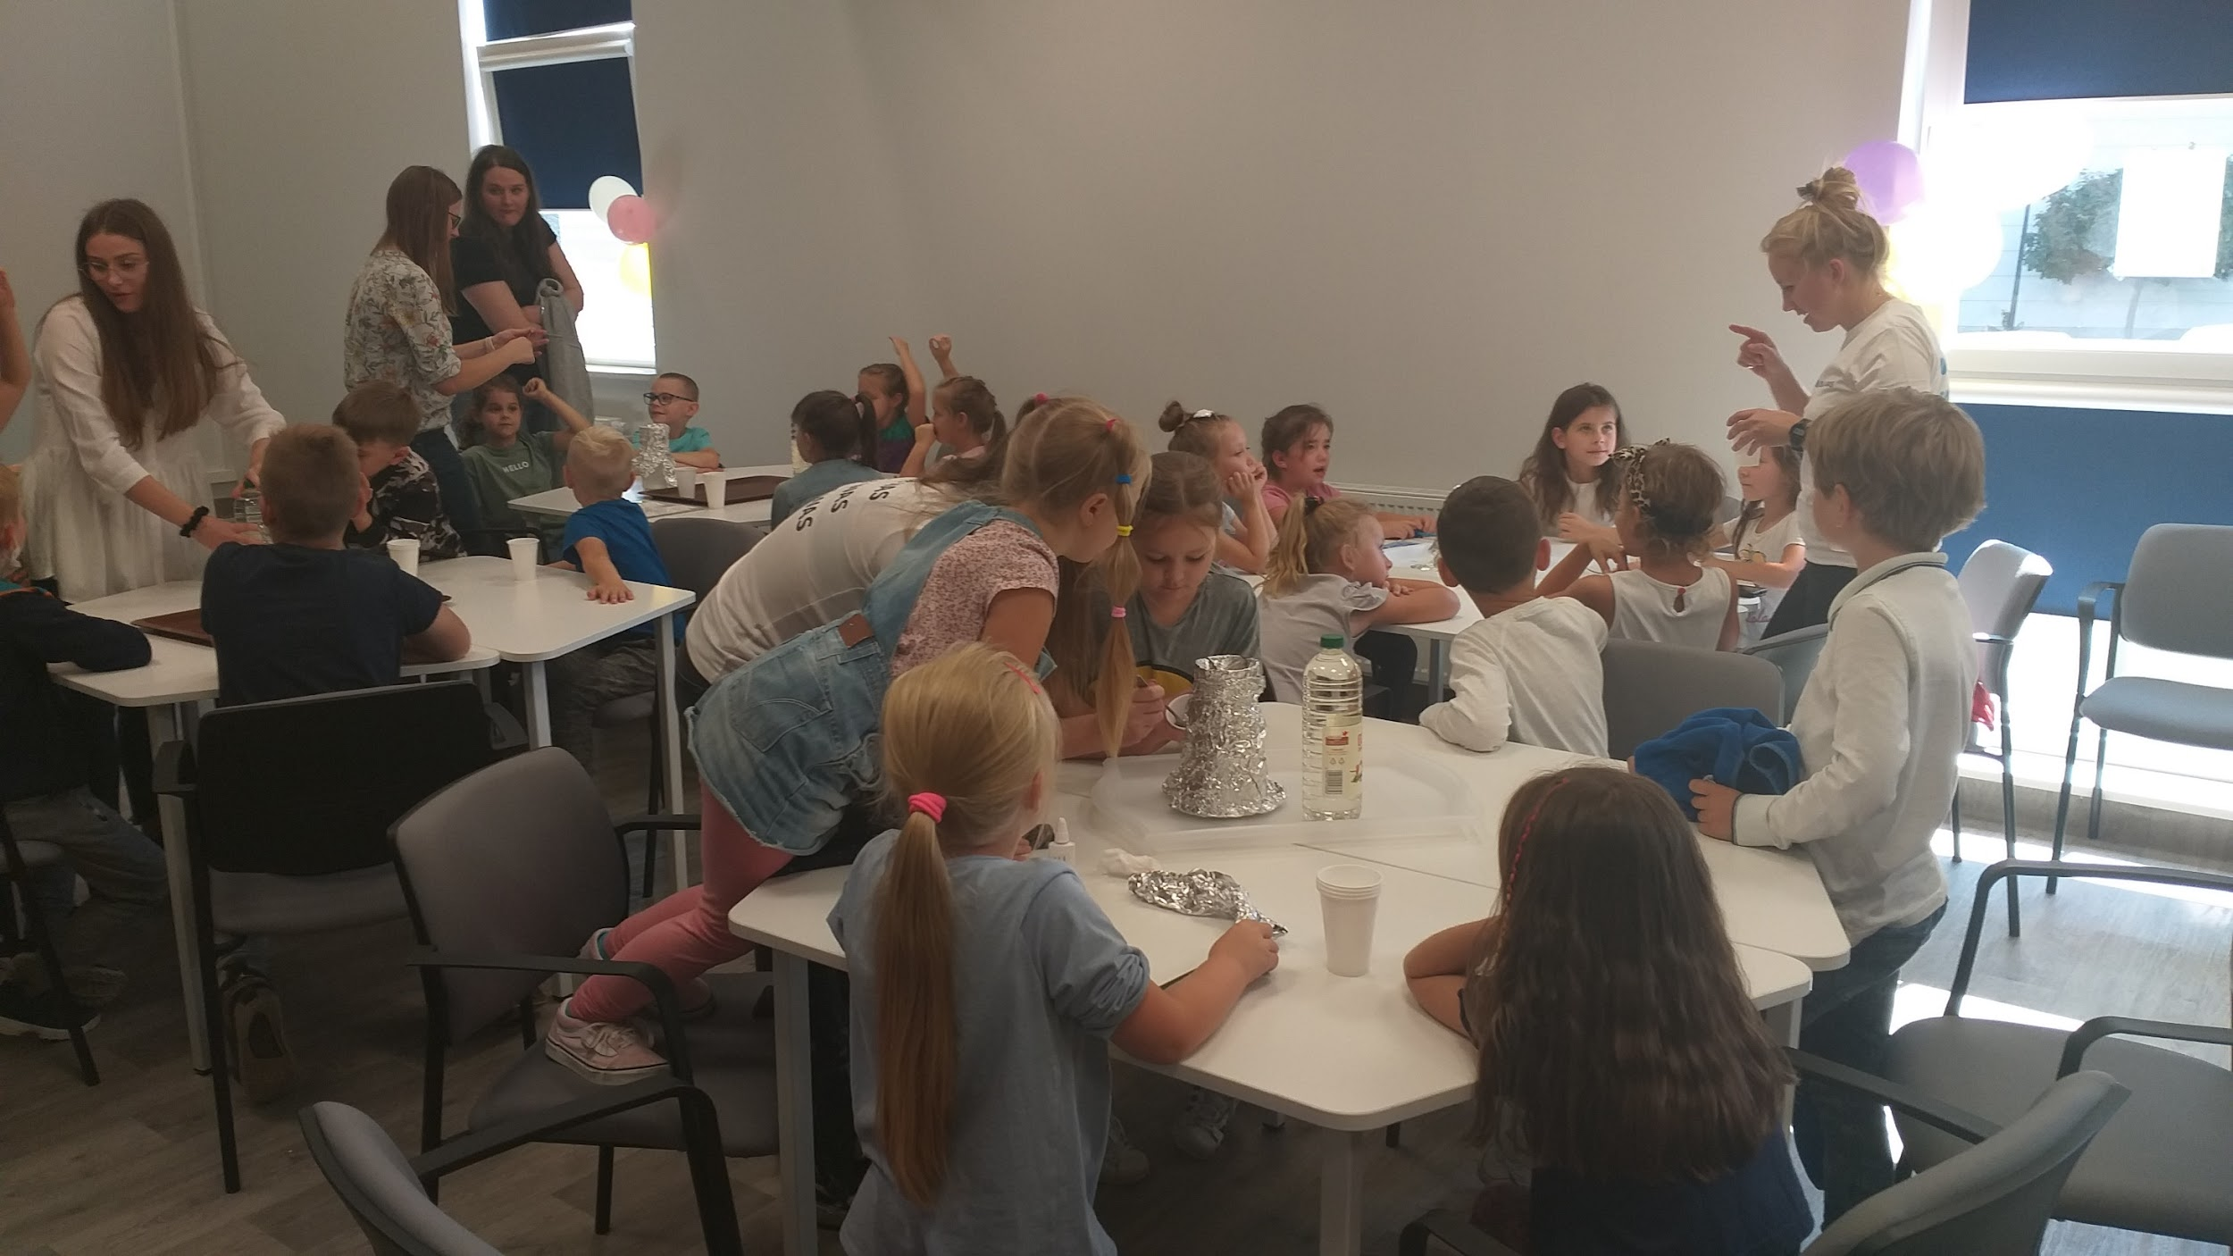

Slide 24
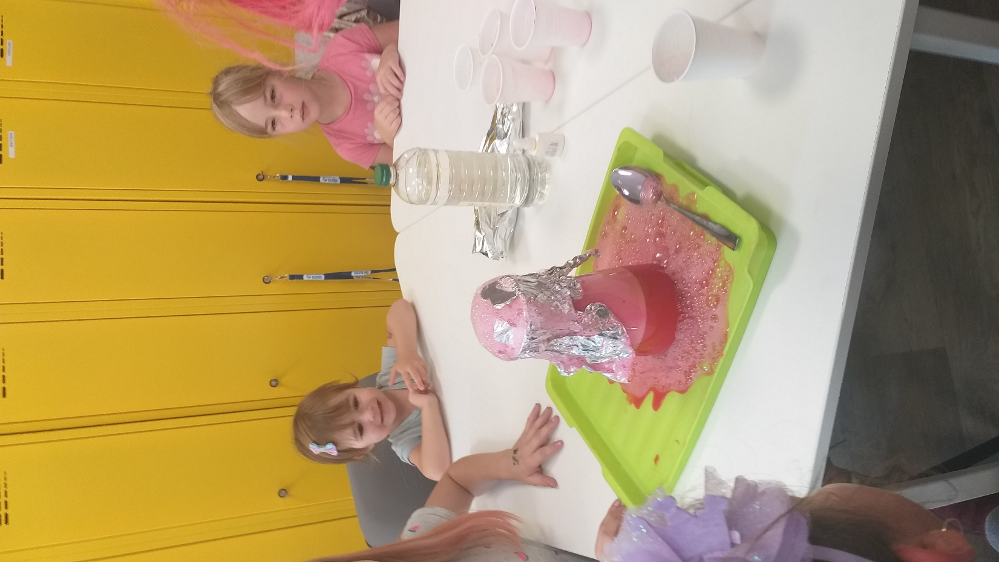
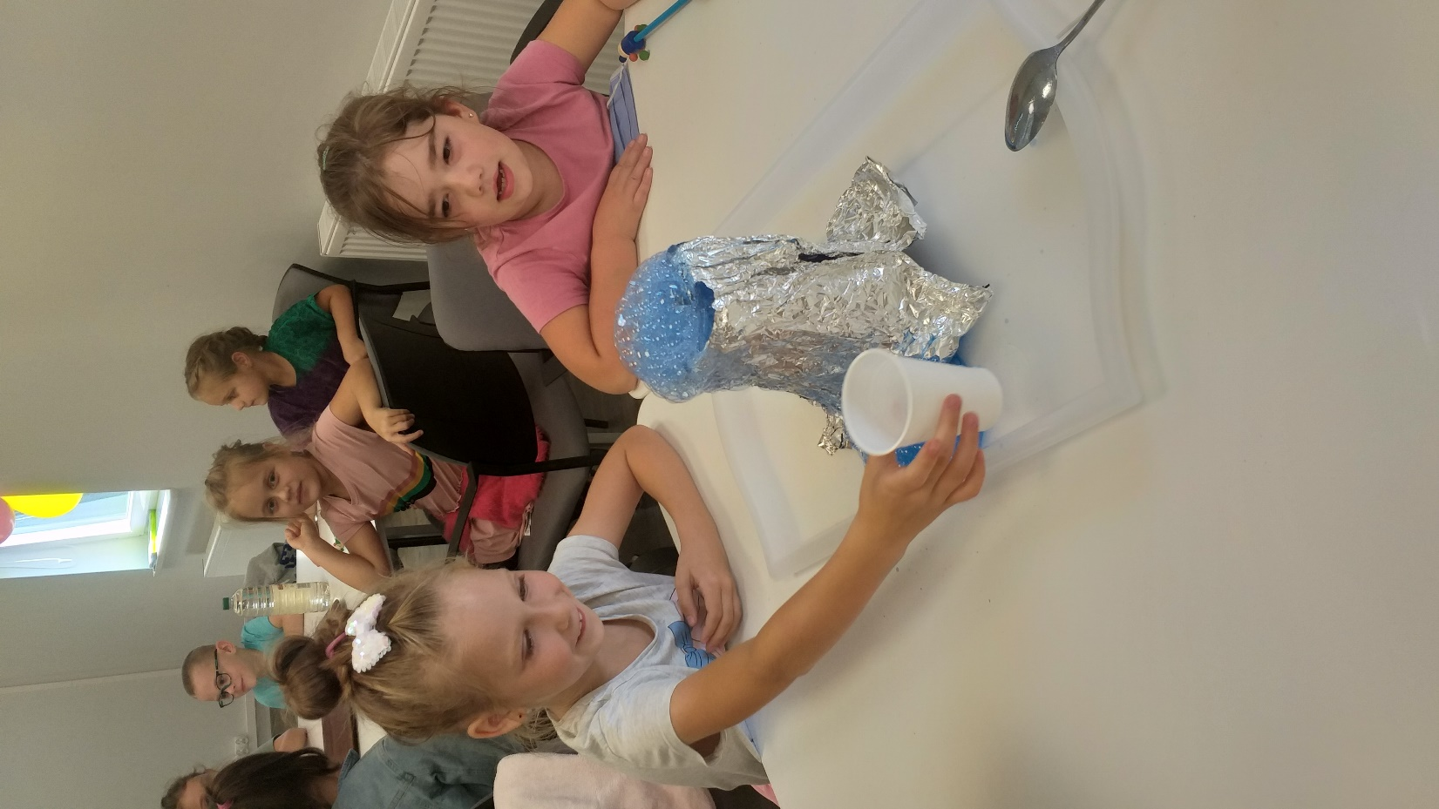

Slide 25
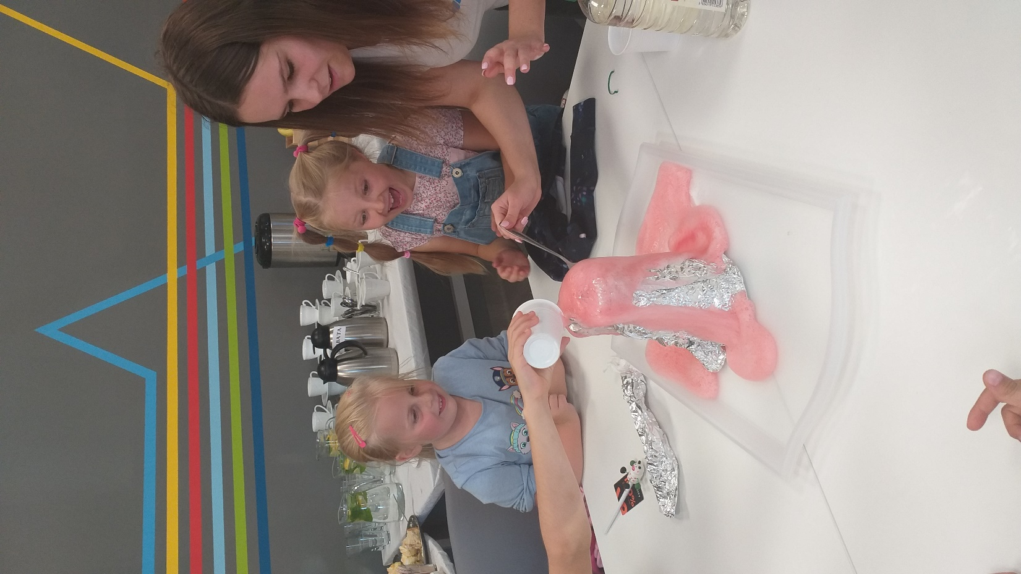
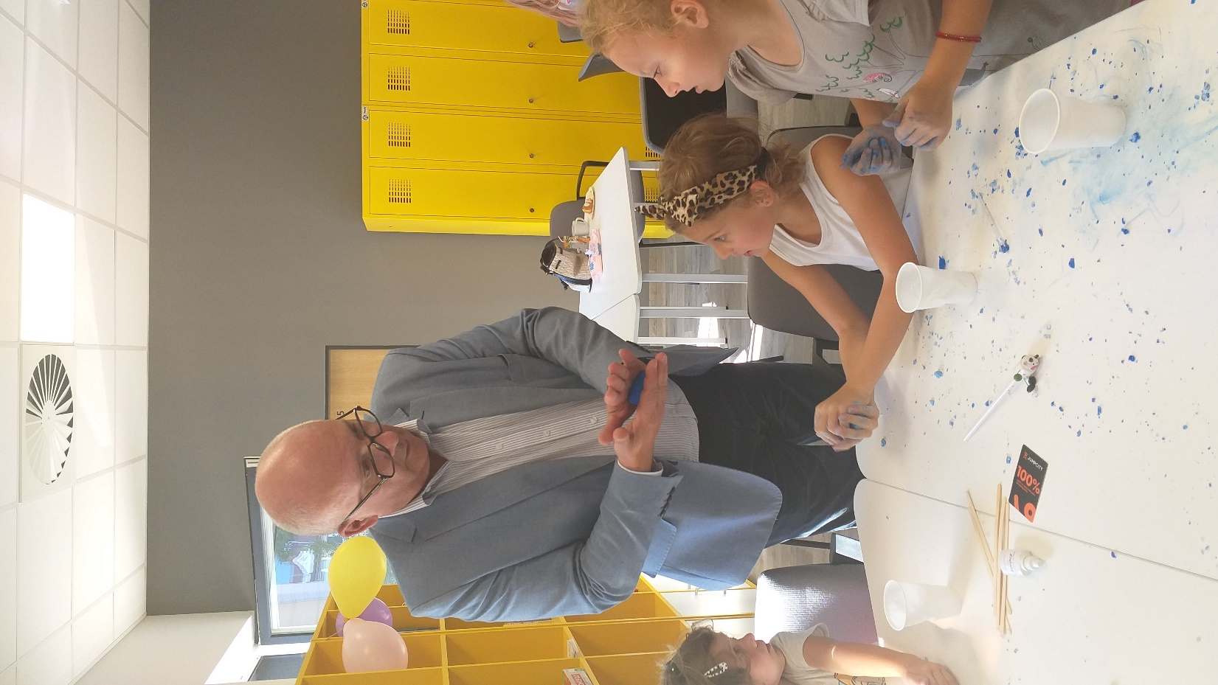

Slide 26
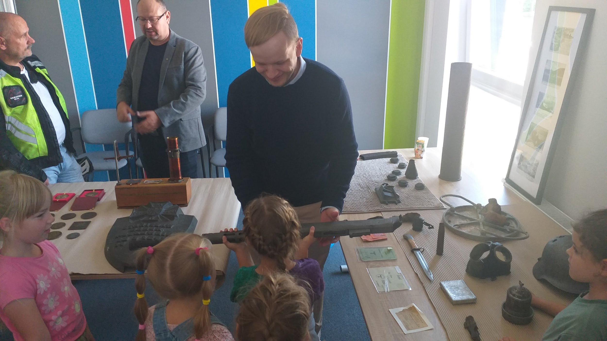

Slide 27


Slide 28
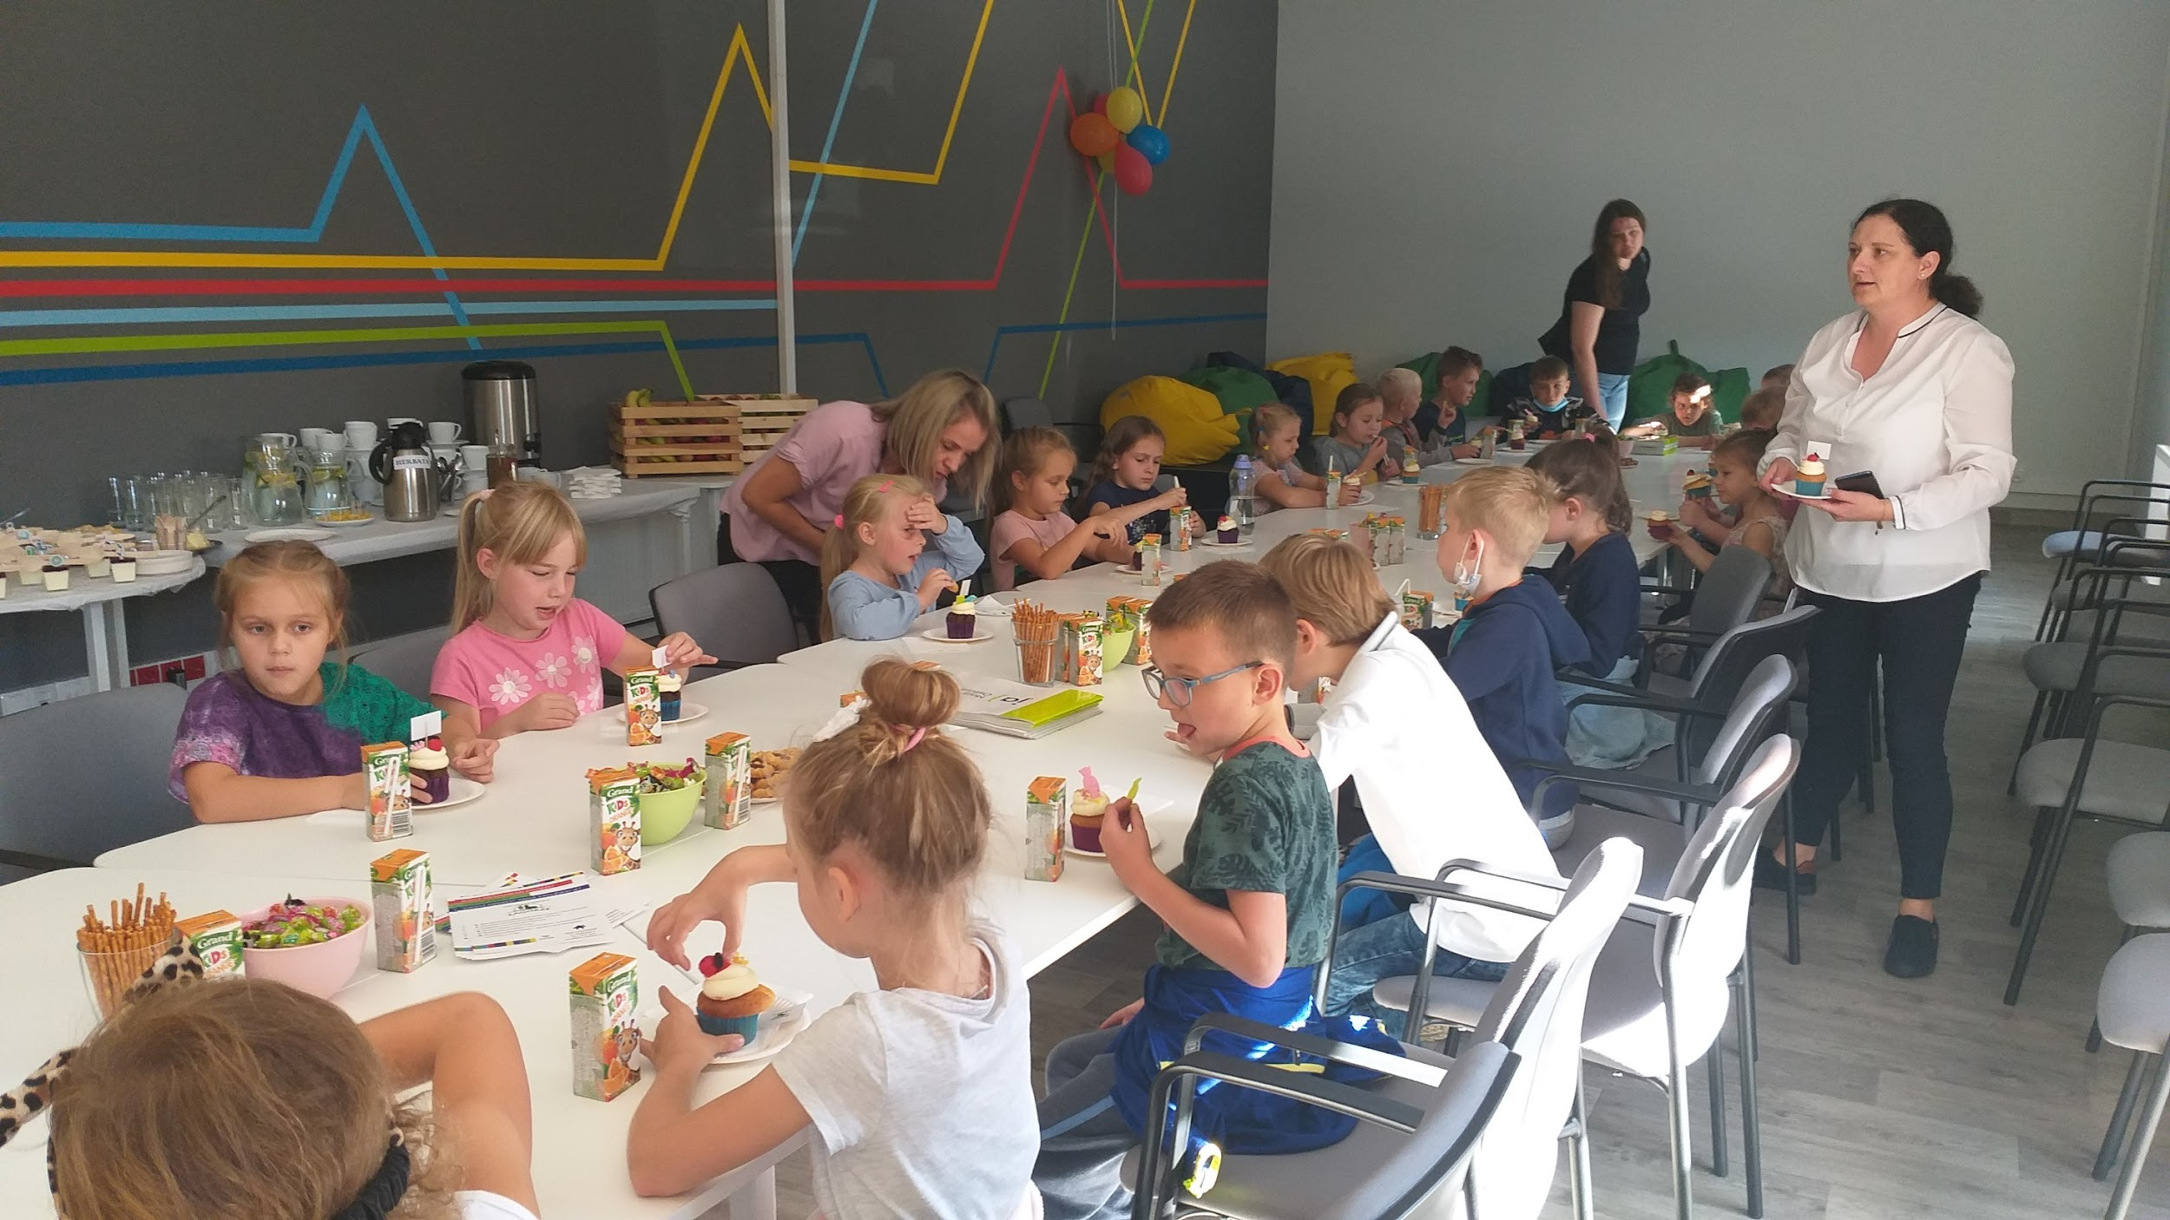

Slide 29
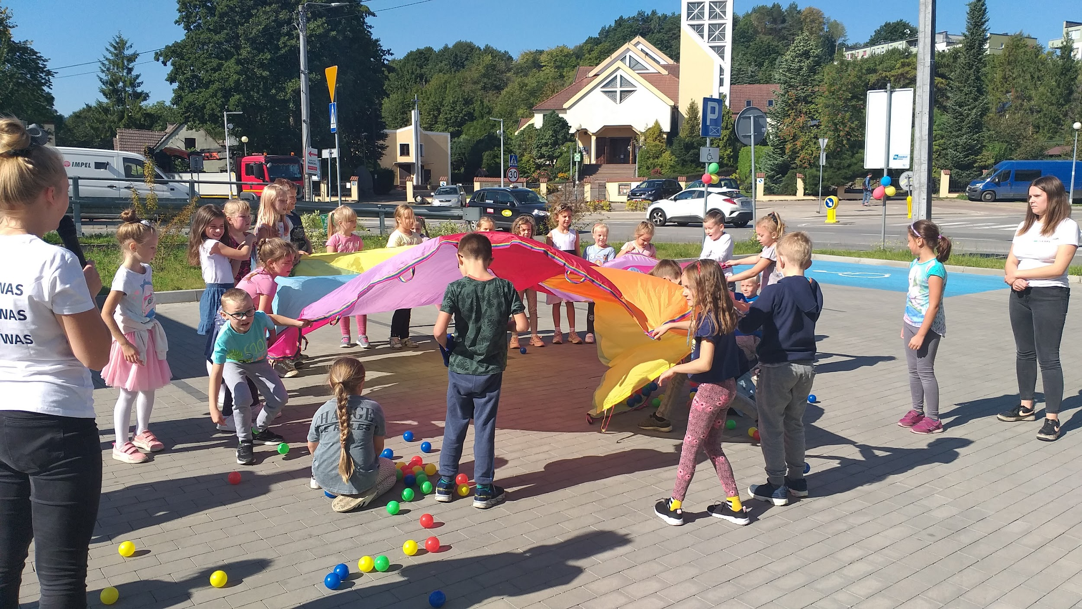

Slide 30
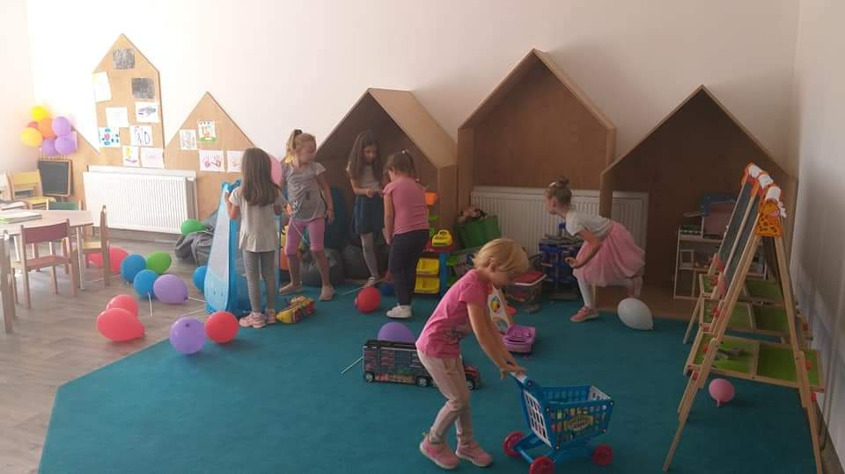

Slide 31
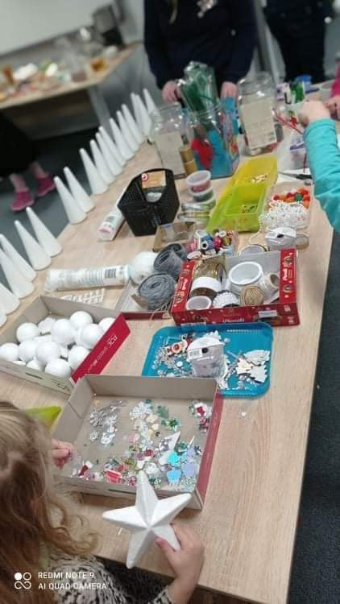
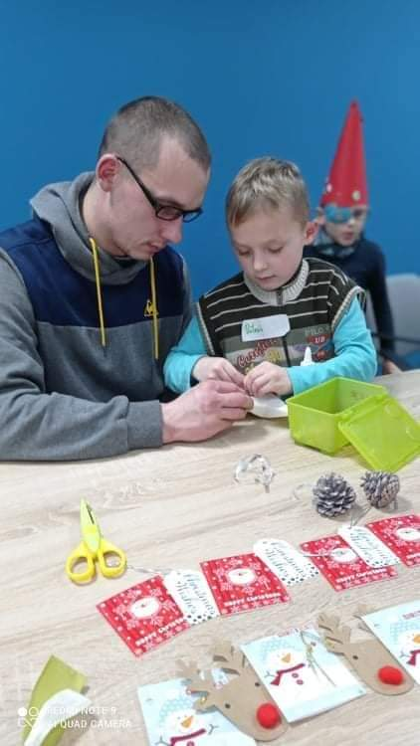

Slide 32
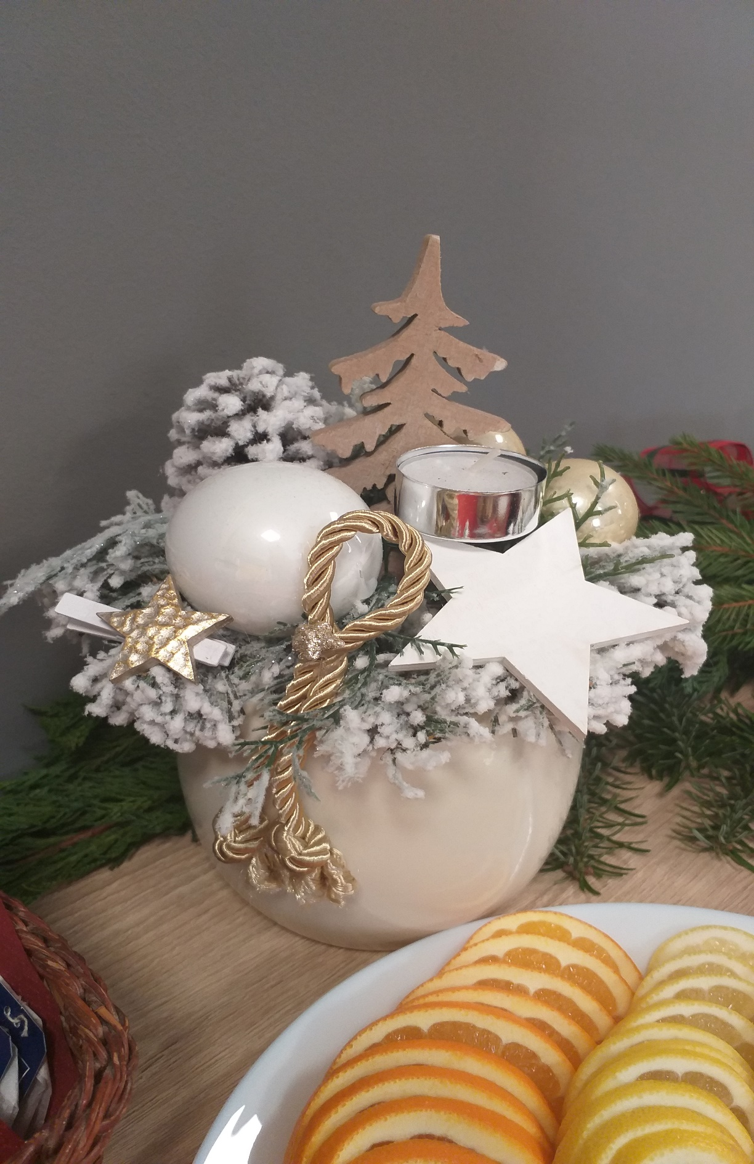
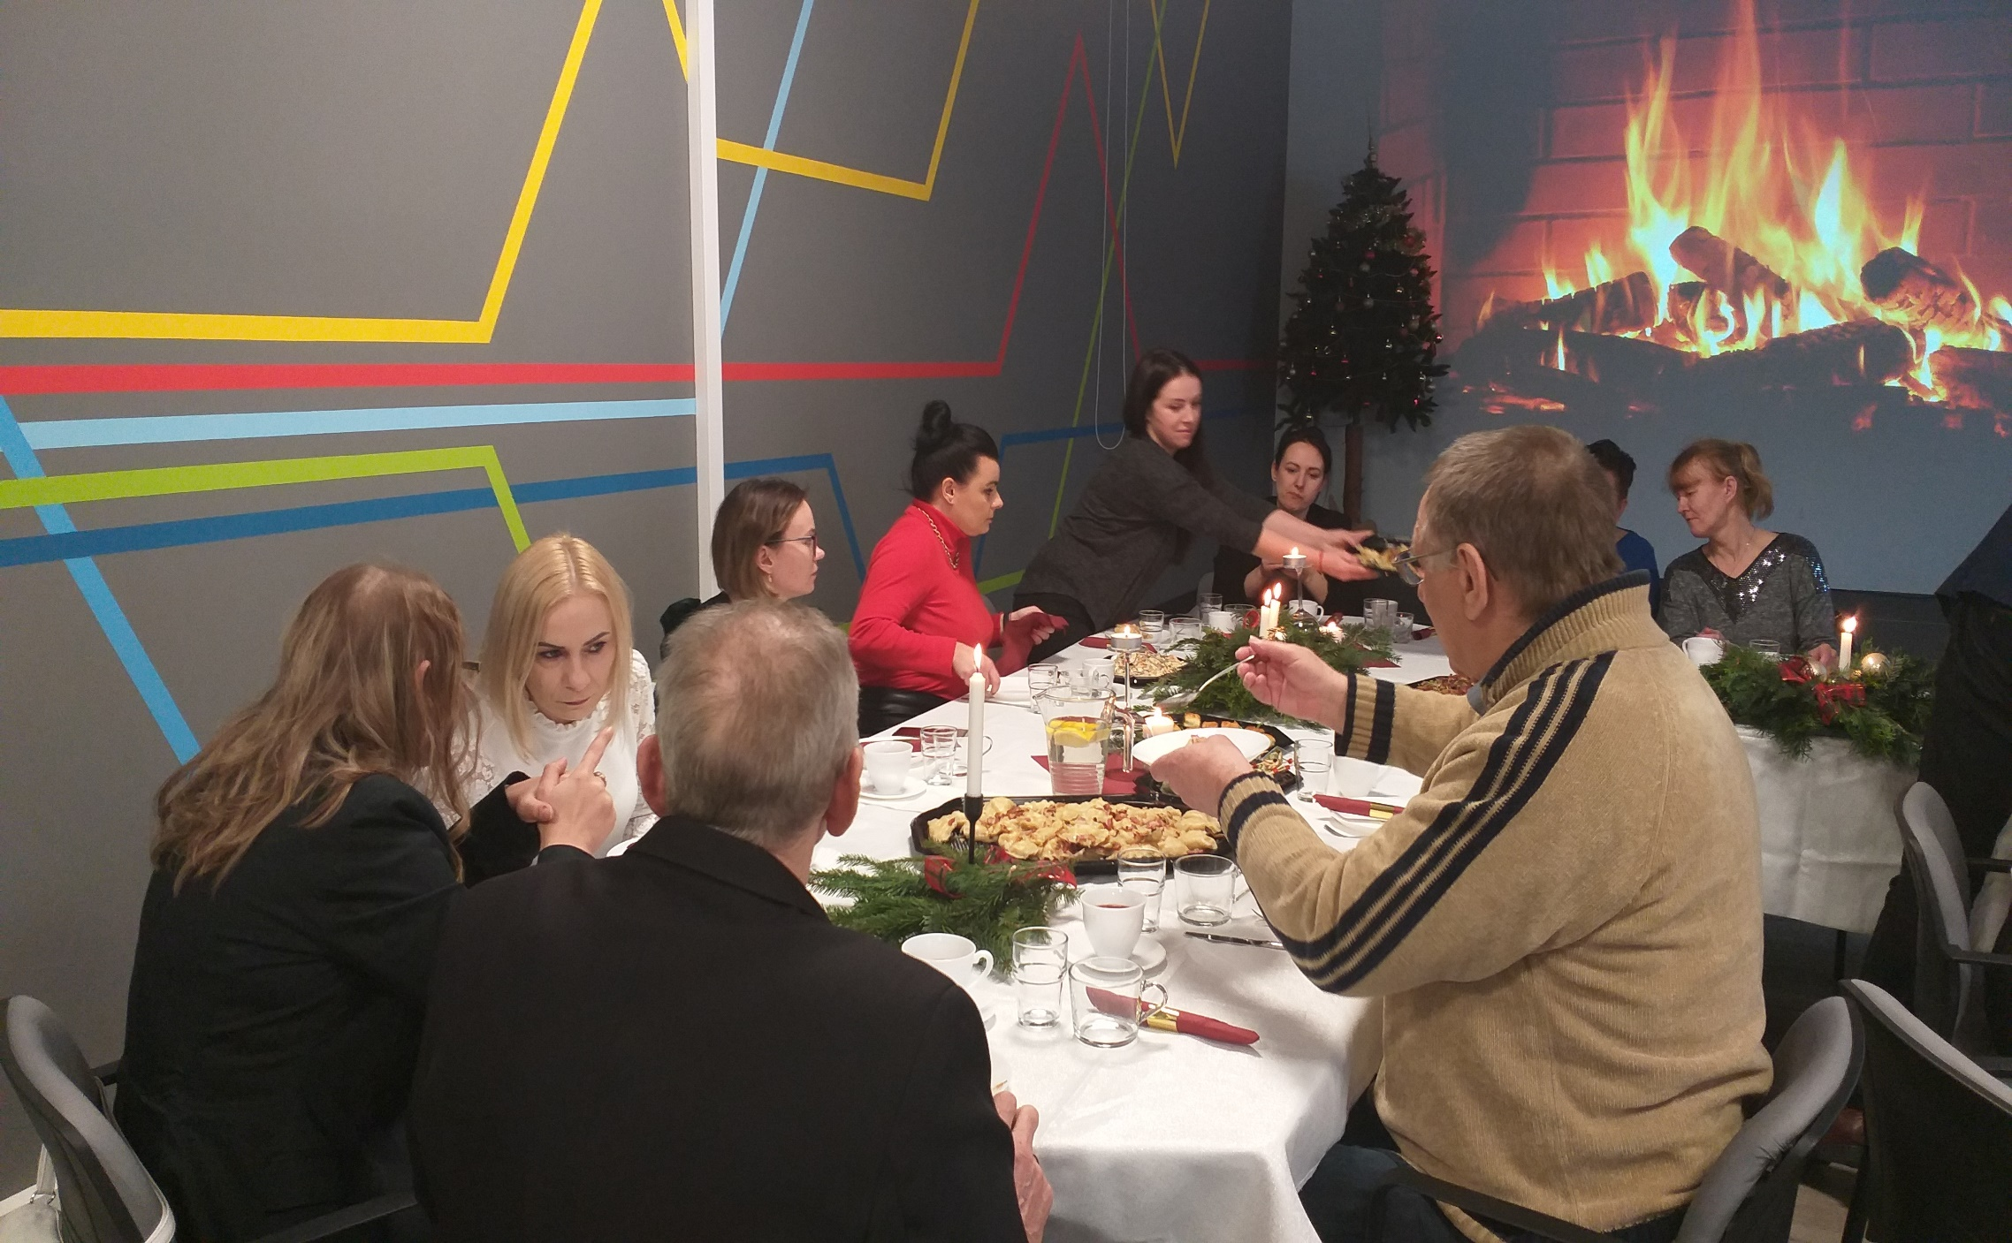

Slide 33
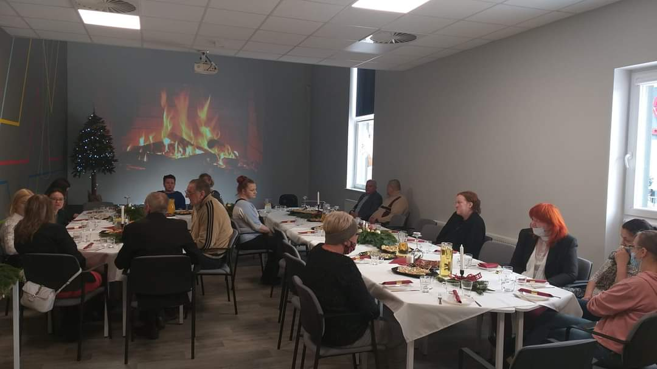

Slide 34
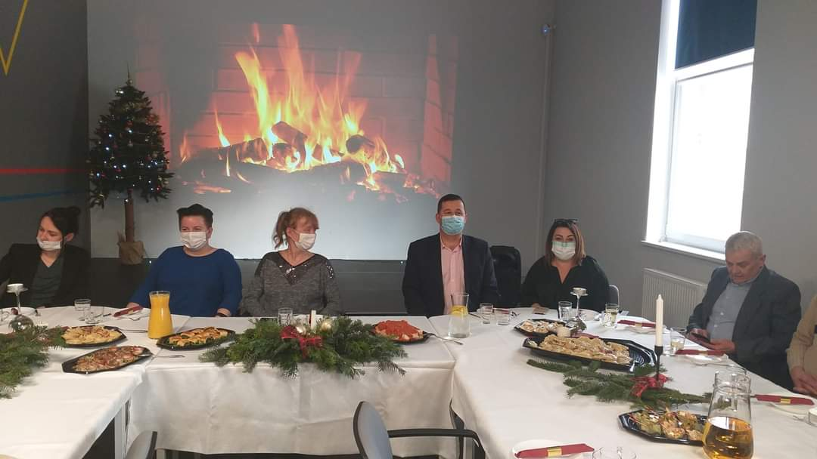

Slide 35
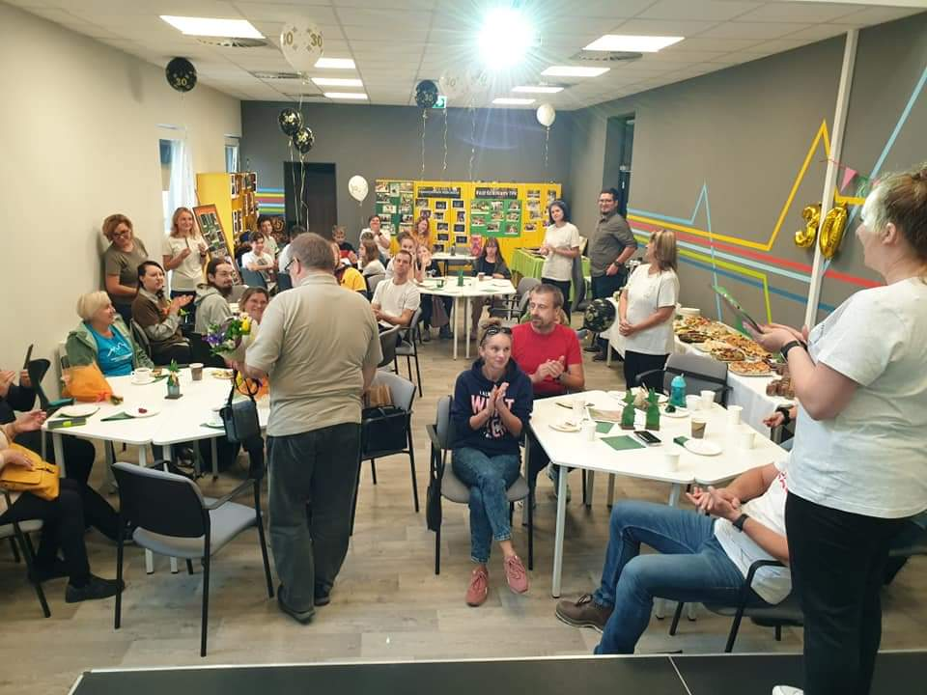

Slide 36
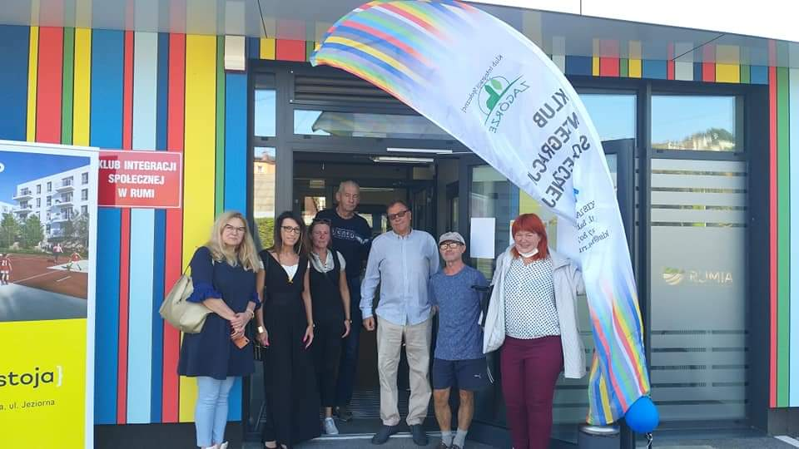

Slide 37
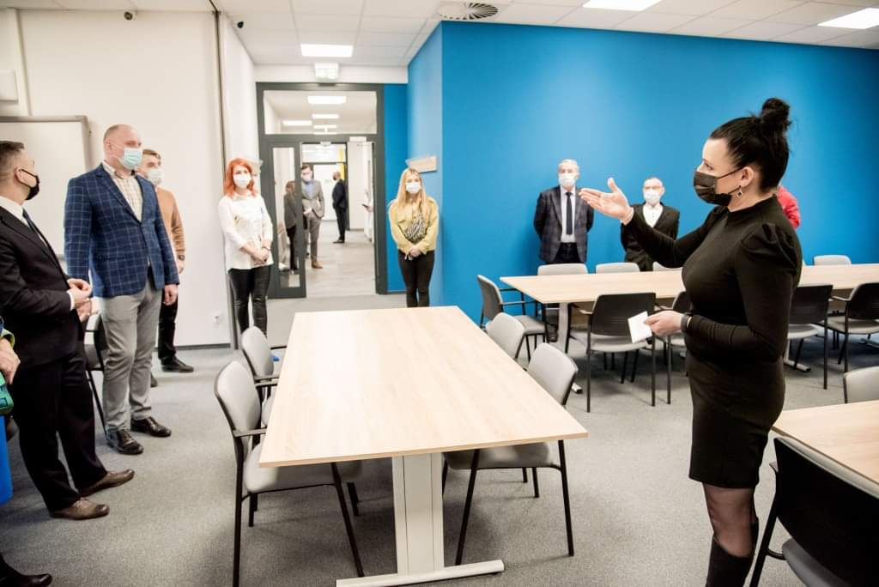

Slide 38
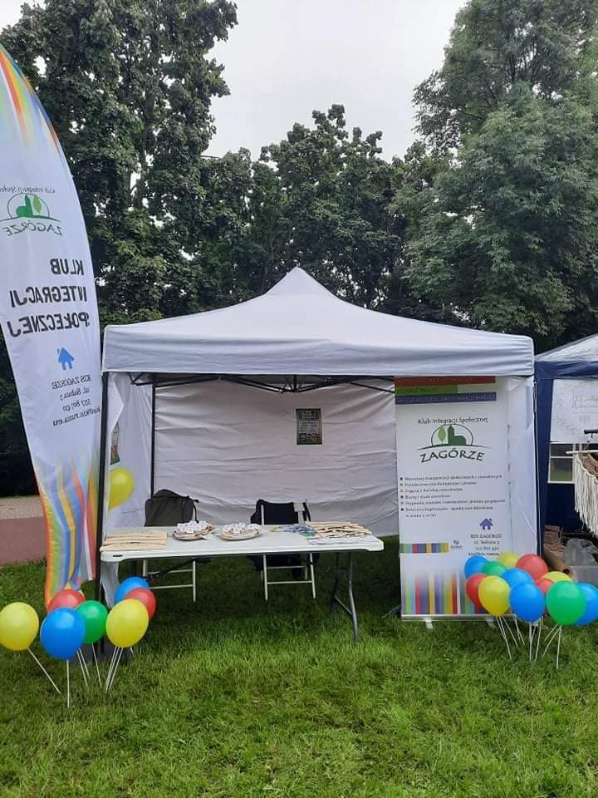

Slide 39
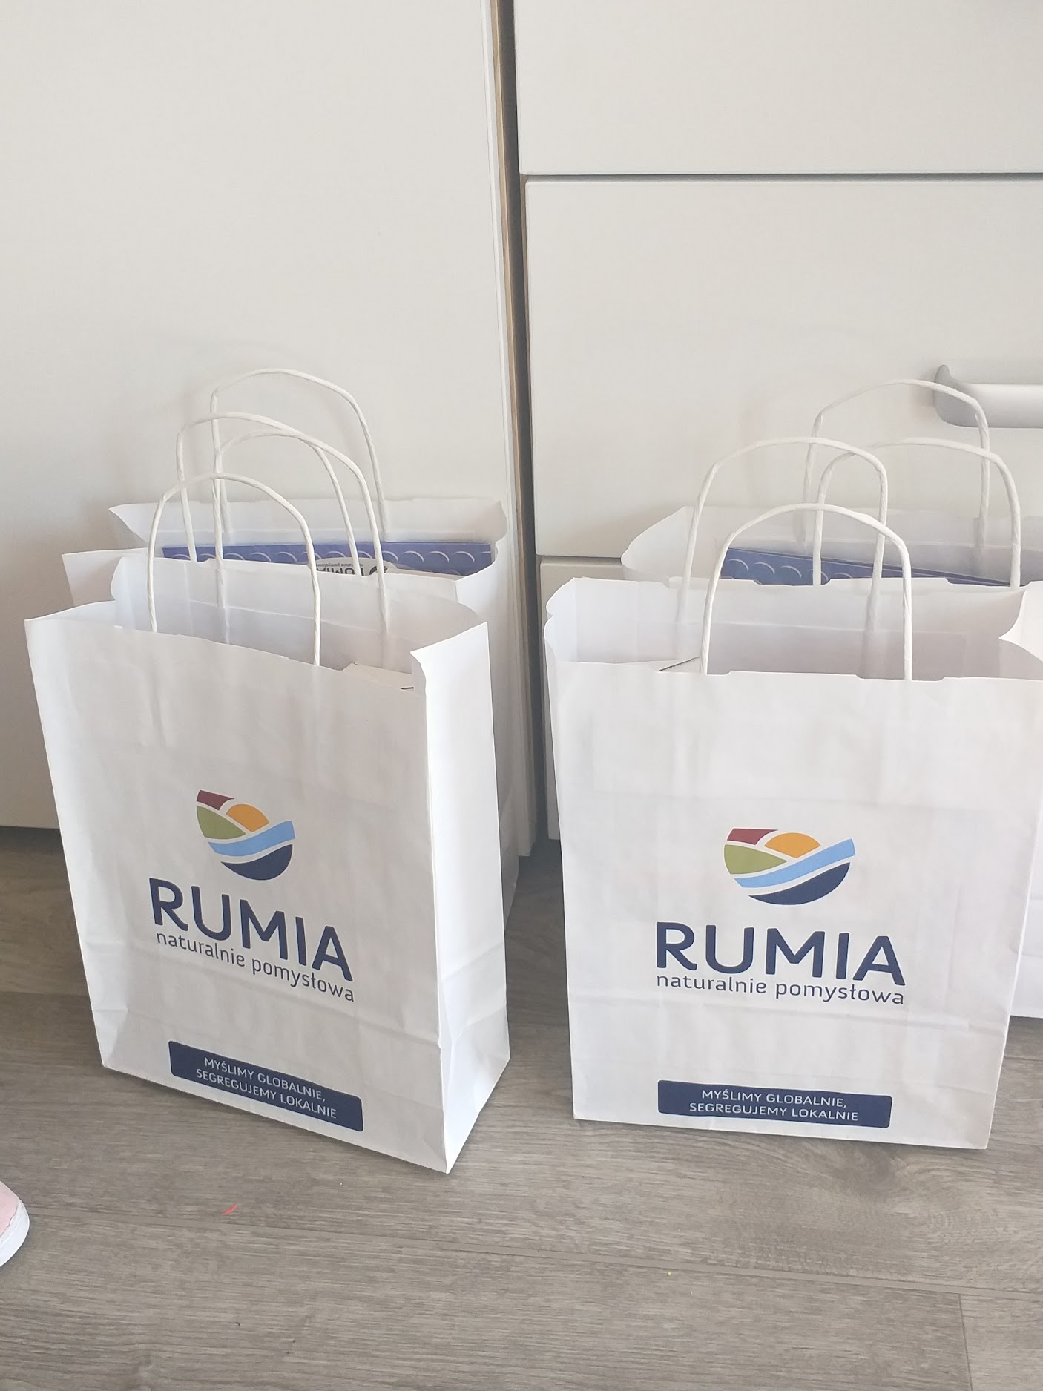
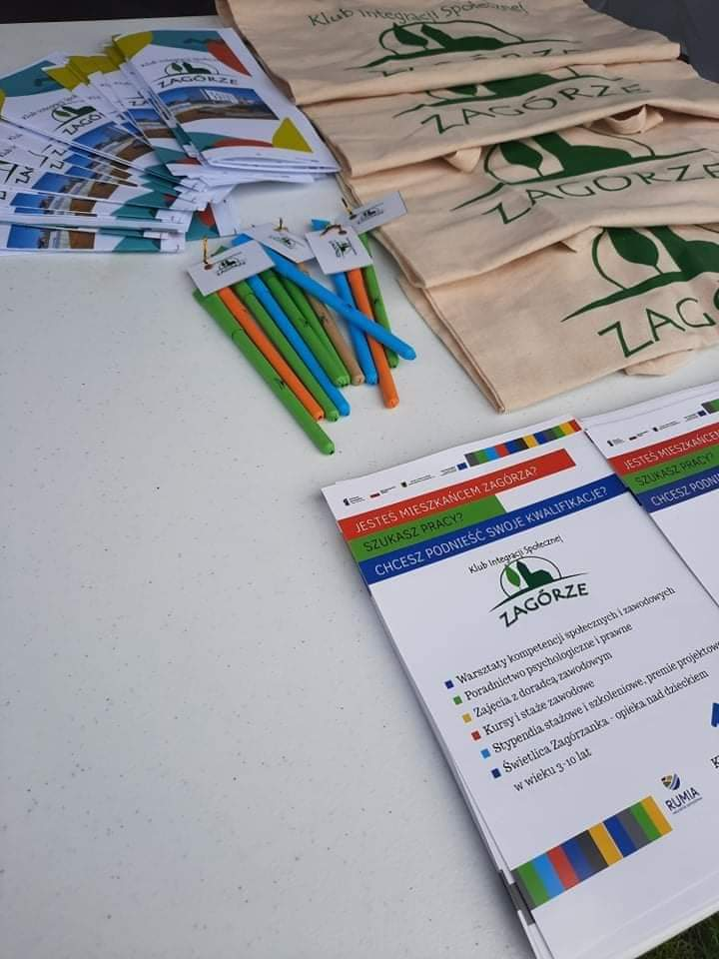

Slide 40
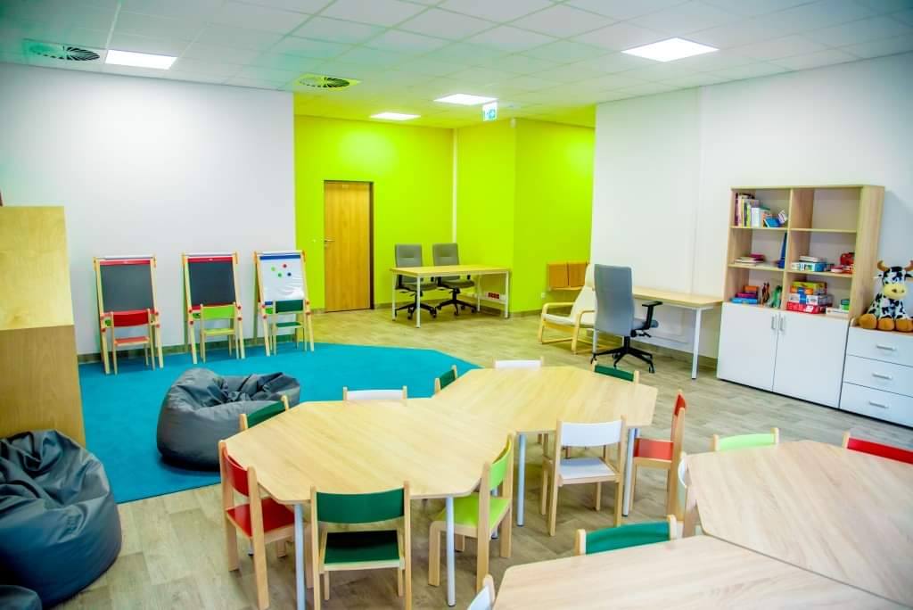

Slide 41
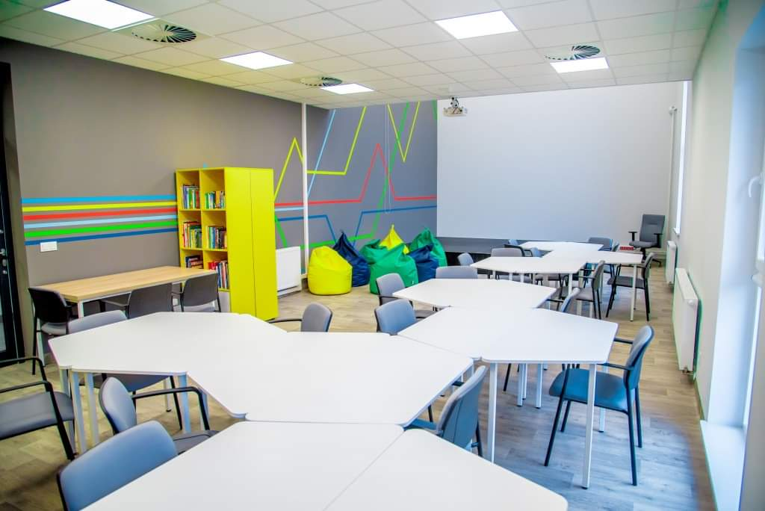

Slide 42



Slide 43
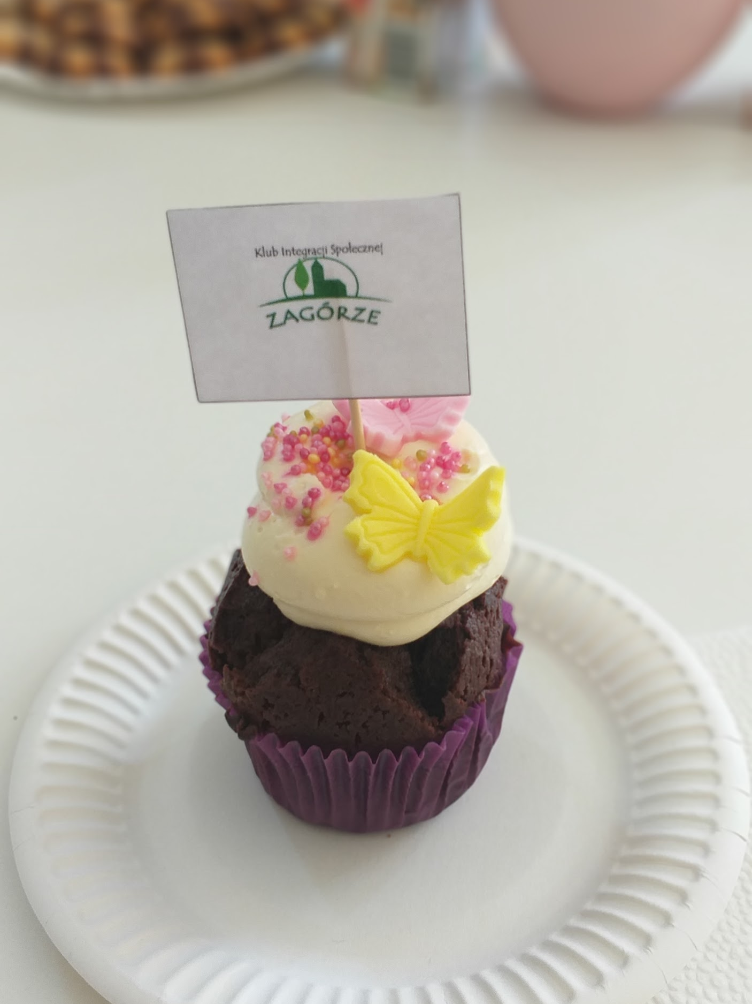
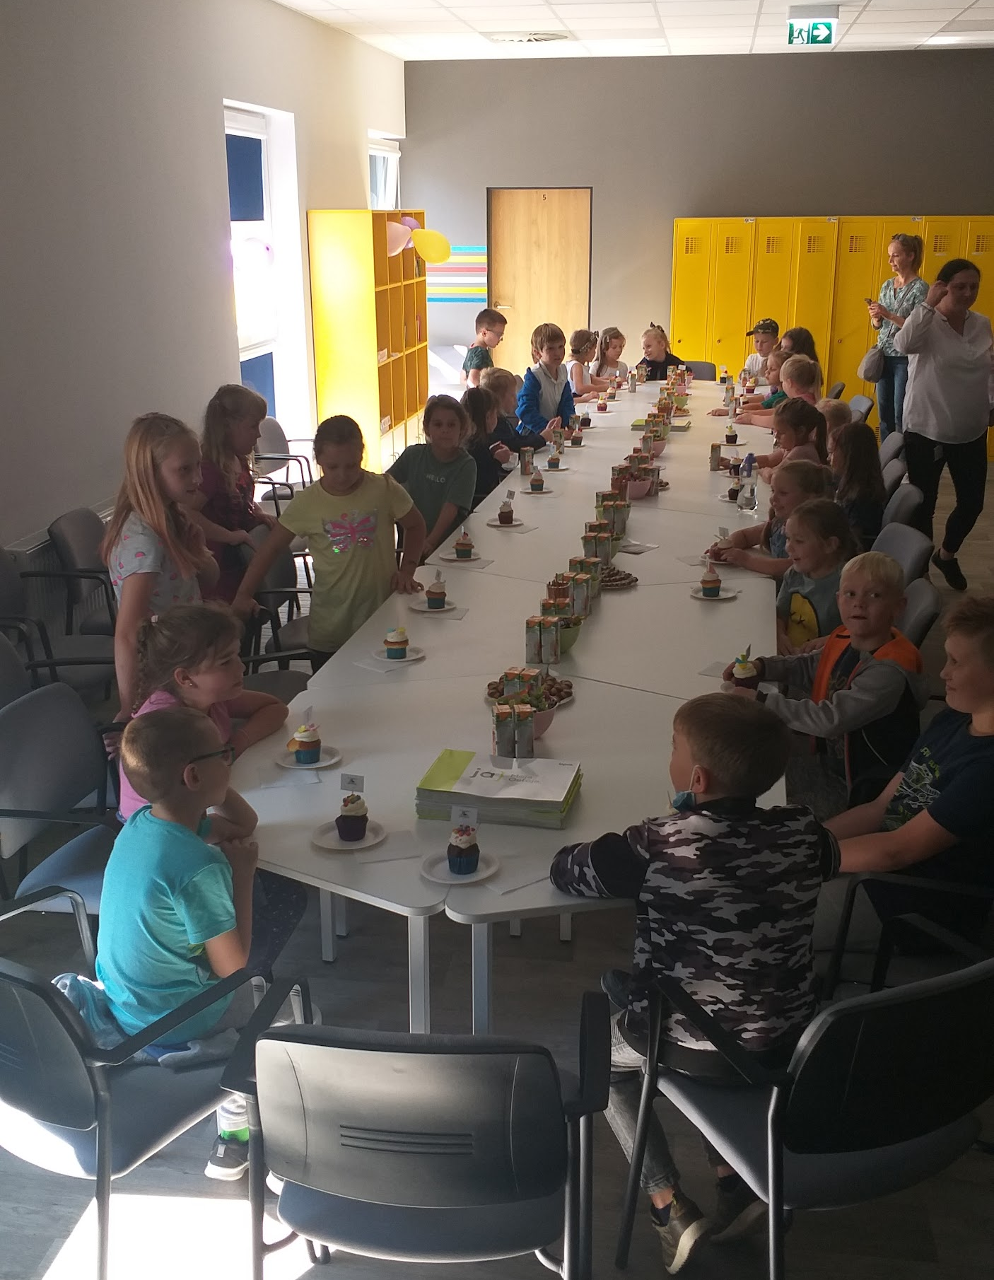

Slide 44



Slide 45



Slide 46



Slide 47


Slide 48


Slide 49



Slide 50


Slide 76


Slide 83


Slide 84


Slide 85



Slide 86



Slide 87


Slide 88


Slide 89


Slide 90


Slide 91


Slide 92



Slide 93


Slide 94


Slide 95


Slide 96



Slide 97



Slide 100


Slide 103


Slide 105


Slide 106



Slide 108



Slide 109


Slide 110


